Slide 1
FACEBOOK - ፕሮፋይል ከፊትካ ምስ ኣገልግሎት ፈይስቡክ ተላለ
ሸቶታት ትምህርቲ:
ፈይስቡክ ሎግ-ኢን ጌርካ ምእታውን ልግ-ኣውት ጌርካ ምውጻእን
ዕቃበ ውልቃዊ ሓበሬታን መቃነዪ/ሰቲንግስ ጸጥታን እንታይ ምዃኖም ምፍላጥን ከመይ ጌርካ ከምትቕይሮምን
መቓን-ግዜ(timeline) እንታይ ምዃኑ ምፍላጥ
ኣብ ልዳት መምረጺ(menubar)ዝርከቡ ዕማማትን ምስልታትን ምፍላጥ
ኣዕሩኽ፣ ጉጅለታትን ተመሳሳልን ደሊኻ ምርካብ
ኣብ ሊስታ ኣዕሩኽ፣ ሓደስቲ ኣዕሩኽ ምምዝጋብ(ኣድ)
ጉጅለታት፣ ትካላትን ተመሳሳልን ምኽታል
ሕጡበ-ጽሑፋትን ስእልታትን ምፍታው፣ ርእይቶ ምሃብን ምክፋልን
ምስ ካልኦት ተጠቀምቲ ምዕላል/ቻት ምግባር
Notes:
ቅድሚ እቲ ትምህርቲ ንባዕሉ ምጅማሩ ምስ ተሳተፍቲ ኮርስ ሸቶታት ትምህርቲ ብሓባር ኮይንኩም ረኣዩዎ።
እዚ ንኽመሃሩን ዝተማህሩዎ ንኽዝክሩን ከቃልለሎም እዩ።

Slide 2
Del 1
ፈይስቡክ እንታይ ማለት እዩ፧

Slide 3

ፈይስቡክ እንታይ ማለት እዩ፧
1
Notes:
ፈይስቡክ ኣገልግሎት ማሕበራዊ መርበብ እዩ። እዚ ማለት ኣብ ኢንተርነት ሓደ ሕብረተ-ሰብ ኮይኑ ሰብ ነንሕድሕዱ ከም መራኸቢ ክጥቀመሉ ይኽእል።
ፈይስቡክ ክጥቐም እንተኾይንካ ፕሮፋይል( መግለጺ/profile) ክህልወካ ኣለዎ። ፕሮፋይል ምስ ኣውጻእኻ ሽዑ ምስ ካልኦት ክትራኸብ ትኽእል፣ ምስ ካልኦት ፕሮፋይል ፈይስቡክ ዘለዎም ሰባት ውን ስእልታት፣ ቪድዮታት፣ ኣርእስታት ዜና፣ ሓሳባትን ብዙሓ ካልእን ክትካፈል ትኽእል። ገሊኡ ገጻት ናይ ፌስቡክ ዋላ ፕሮፋይል ናይ ባዕልኻ ከየውጻእኻ ክትርእዮ ትኽእል ኣሎ፣ ይኹን ደኣ እምበር ርእይቶታት ክትጽሕፍ፣ ከተካፍል (ሼር ክትገብር)ን ካልእ ኣብዚ ኮርስ ንመሃሮን ግን ክትገብር ኣይትኽእልን ኢኻ።
ገሊኦም ምስ ናይ ቀደም ኣዕሩኽቶምን ኣዝማድን ርክብ ክህልዎም ፈይስቡክ ይጥቀሙሉ። ብዙሓት ጉጅለታት ኣብ ትርፊ-ግዜ ዝነጥፋ፣ ጋንታታትን ማሕበራትን ንምውዳብን ንኣባለተን መልእኽትታት ንምስዳድን ፈይስቡክ ይጥቀማሉ፣ ብዙሓት ትካላት ድማ ምስ ዓማዊልን ተጠቀምትን ንምርኻብ ፈይስቡክ ይጥቀማሉ።
ፈይስቡክ ብኸመይ ክትጥቀመሉ ትደሊ፣ ንምንታይ ክትጥቀመሉ ትደሊ ንዝብል ምሉእ ብምሉእ ባዕልኻ ኢኻ ትውስኖ። ብዙሕ ነገራት ዲኻ ከተካፍል ትደሊ ወይ ዋላሓደ ከየካፈልካ ዲኻ ሱቕ ክትብል ትደሊ ናትካ ምርጫ እዩ። ዘይትደሊ እንተኾይካ ኣብ ፈይስቡክ ግድን ስእልታት ወይ ጽሑፋት ከተውጽእ ኣለካ ማለት ኣይኮነን፣ ብዙሓት ሰባት እንታይ ይኸይድ ኣሎ ንምክትታል ጥራሕ ፕሮፋይል-ፈይስቡክ ዘውጽኡ ኣለዉ። እዚ ድማ ቅቡል እዩ።
ኣብ ፈይስቡክ ውን ምስ መን ርክብ ክህልወካ ከምትደሊ፣ ትጽሕፎን ተውጽኦ ፊልምታትን መን ክርእዮ ከምዝኽእል፣ ከምኡውን ካልኦት ብዛዕባኻ ክሳብ ክንደይ ውልቃዊ ሓበሬታ ከንብቡ ከምዝኽእሉ ደረት ክትገብረሉ ዘኽእለካ ሰቲንግስ( መቃነዪ/settings/innstillinger) ኣሎ።
ኣብ ዝኾነ እዋን ካብ ሕጂ ንንዮ ኣባል ፈይስቡክ ክኸውን ኣይደልን እየ ኢልካ ድማ ናትካ ፕሮፋይል-ፈይስቡክ ክትድምስሶ ትኽእል ኢኻ። ብዛዕባ እዚ፣ ዕቃበ ውልቃዊ ሓበሬታን መውሓሲ ሰቲንግስን ጸኒሕና ክንዘራረበሉ ኢና።
ልክዕ ከም ናይ ኢመይል ኣካውንት(ሕሳብ/account/konto) ፈይስቡክ ውን ከም ምርጫኻ ኣብ ብራውዘር(browser/nettleser) ክትጥቀመሉ ትኽእል ወይ ድማ ስማርት-ተለፎን ወይ ታብለት እንተሃልያትካ ድማ ሓንቲ ኣፕሊከሽን/ፕሮግራም ኣውሪድካ ክትጥቀመሉ ትኽእል ኢኻ። ክልቲኡ ኣገባባት ማዕረ እዩ ዝሰርሕ፣ ኣብዚ ኮርስ ድማ ኣየናይ ትመርጽ ዝኾነ ዘምጽኦ ለውጢ የለን፣ ይኹን ደኣ እምበር መብዛሕትኡ ግዜ ስማርት-ተለፎን ወይ ታብለት ትጥቀም እንተኾይንካ ኣፕሊኬሽን ምጥቃም እዩ ዝቐለለ። ኣብዚ ንርእዮም ነጥብታትን መግለጺታትን ብዘየገድስ ኣየናይ ተክኒካዊ ናውቲ ትጥቀም ንኩለን ዝምልከት እዩ፣ ኮይኑ ከብቅዕ ሓንሳብ ሓንሳብ ኣብቲ ስክሪን ዝመጽእ ስእልታት ቅሩብ ዝተፈላለየ መልክዕ ክህልዎ ይኽእል እዩ። ከምዚ እንተደኣ ኾይኑ ማለት እንታይ ክትገብር ከምዘለካ ወይ ኣበይ ክትጸቅጥ ከምዘለካ እንተደኣ ኣጠራጢሩካ ከይተሰከፍካ ሕተት። ኣብ ብራውዘር ትርእዮን ኣብ ኣፕሊኬሽን ትርእዮን ቅሩብ ፍልልይ ጥራሕ ኣብ ዝህልወሉ ኣጋጣሚታት ድማ፣ እቲ ኣነ ኣብ ስክሪን ዘርእየካ ስእሊ ካብ ብራውዘር ናይ ኮምፕዩተር እዩ ክኸውን።

Slide 4
Del 2
ፕሮፋይል ምውጻእ ወይ ምምስራት
Notes:
ፕሮፋይል ፈይስቡክ ምውጻእ ወይ ኣባልነት ፈይስቡክ ምምዝጋብ ሓንሳብ ጥራሕ እዩ ምግባር ዘድሊ፣ ስለዚ ኣብዚ ቀዳማይ ክፋል ኩሉ ንገብሮ ሸምዲድካ ምሓዝ ግድን ኣይከድልየካን እዩ ማለት እዩ። ኣብ ናትካ ስክሪን ዝወሃበካ መምርሒታት እንዳተኸተልካ ክትከይድ እዩ ኣገዳሲ፣ ከምኡውን ዝኾነ ነገር ክትፈልጥ ምስ ትደሊ ክትሓትት ኣለካ። እቲ ኣብ ናትካ ስክሪን ትርእዮን ኣነ ኣብዚ ዘቕርቦን ሓንሳብ ሓንሳብ ቅሩብ ፍልልይ እንተረኣኻሉ ከስግኣካ የብሉን። ምኽንያቱ መልክዕ ፈይስቡክ ካልኦት ኣብ ኢንተርነት ዘለዉ ኣገልግሎታትን ብቐጻሊ እንዳተቐየረ ስለዝኸይድ፣ ኮይኑ ከብቅዕ ዋላ መልክዑ ቅሩብ ይፈላለ እቶም ዘቑምዎ መባእታዊ ባእታታት ግን ሓደ እዮም። እቶም ኣገደስቲ ዝበህሉ እዚኦም እዮም፣ እንዳተለማመድካዮ ምስ ከድካ ድማ ብዛዕባ እዚኦም ዝያዳ ክትፈልጥ ኢኻ።
ቅድሚ ምቕጻልካ ኩሎም ተሳተፍቲ ኮርስ ኮምፕዩተሮም ወይ ድማ ታብለቶም ከምዝወልዑወን ኣረጋግጽ፣ ከምኡውን ብራውዘር ወይ ድማ ድኳን-ኣፕሊኬሽን (ኣፕ-ስቶር/app-store/app-buttikk) ከምዝኸፈቱዎ ኣረጋግጽ።

Slide 5
ፕሮፋይል ምውጻእ ወይ ምምስራት
2
www.facebook.no
Notes:
ፕሮፋይል-ፈይስቡክ ክተውጽእ እንተኾይንካ መጀመርታ ናብ www.facebook.no ኪድ ወይ ድማ ናይ ፌስቡክ ኣፕሊኬሽን ካብ ኣፕ-ስቶር(ኣፕ-ስቶር/app-store/app-buttikk) ኣውርድ።
ንኩሎም ተሳተፍቲ ኣድራሻ ወብሳይት ኣብ ቦታ ኣድራሻ ወብሳይት ክጽሕፉዎ ሕተት ወይ ድማ ነታ ኣፕሊኬሽን ከውርዱዋ ሓብሮም።

Slide 6
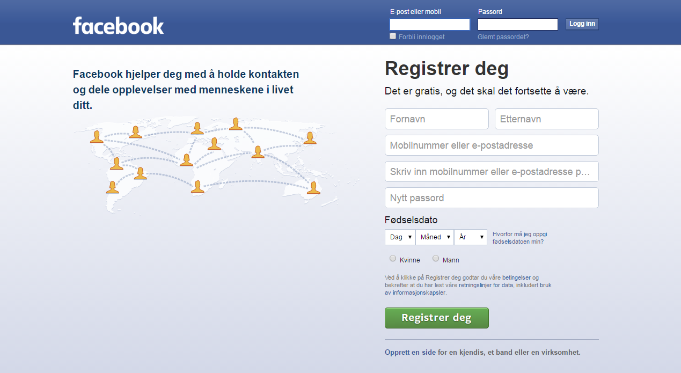
ፕሮፋይል ምውጻእ ወይ ምምስራት
2
Notes:
ኣድራሻ ዌብሳይት ልክዕ ምስጸሓፍካዮ ናብዚ ገጽ ክወስደካ እዩ። ኣፕሊኬሽን ኣውሪድካ እንተኾይንካ ድማ ነታ ኣፕሊኬሽን ኣብ ተለፎንካ ክትረኽባ ኣለካ።

Slide 7


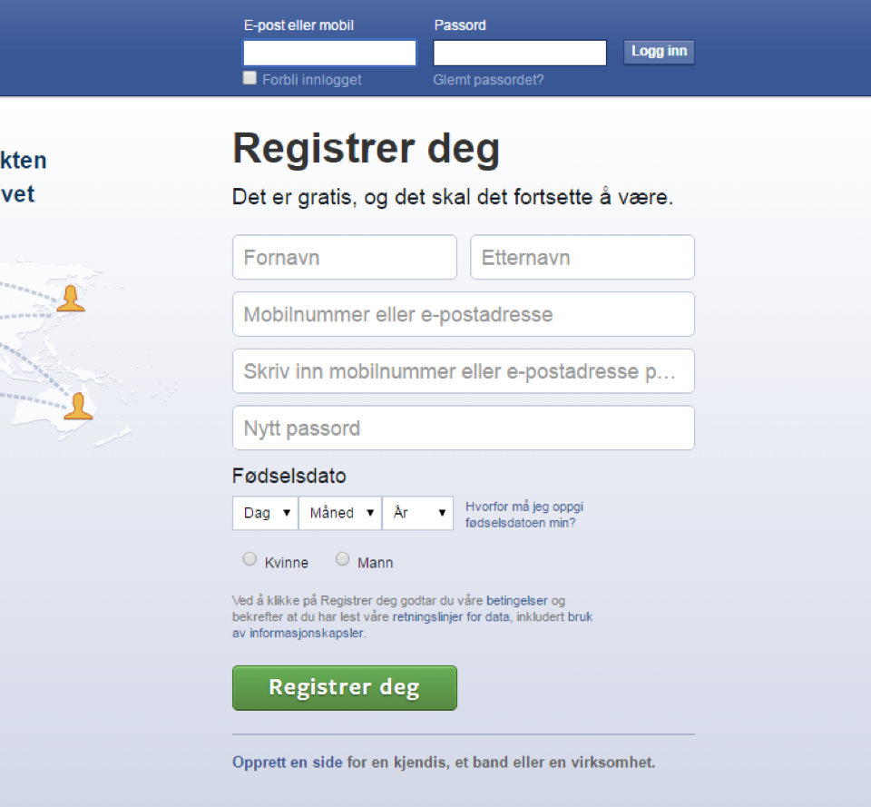
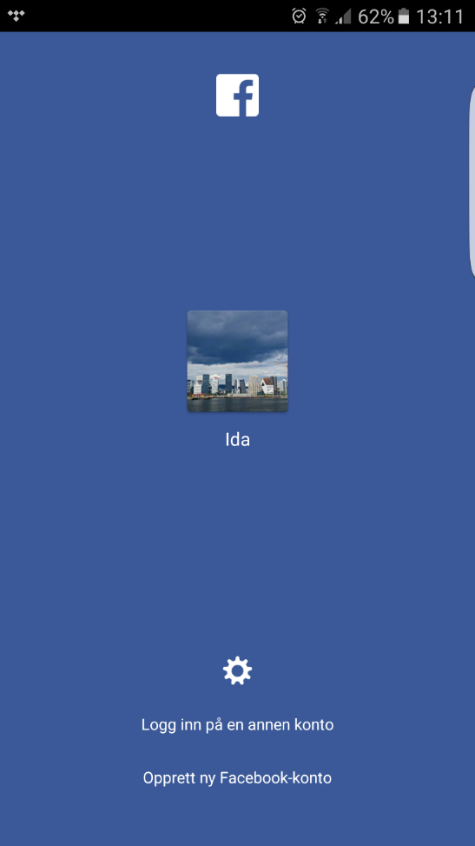
ፕሮፋይል ምውጻእ ወይ ምምስራት
2
Notes:
ፈይስቡክ-ኣካውንት ምውጻእ ሓንሳብ ጥራሕ እዩ ምግባር ዘድልየካ። ስለዚ ነቶም ነጥብትታት በብሓደ ክትክተሎም ፈትን ብሓባር ክንርእዮም ከለና። ኩሉ ኣይዝክሮን እየ፣ ክርስዖ እየ ዝብል ስምዒት እንተ ተሰሚዑካ ዓቕልኻ ኣይተጽብብ። እንተደኣ ተጠራጢርካ ወይ ዝኾነ ነገር ምዃን ኣብዩካ ንዓይ ሓብረኒ እሞ ብቐጥታ ክሕግዘካ እየ።
ኩሎም ናብ ቅኑዕ ገጽ ከምዝበጽሑ ወይ ኣፕሊኬሽን ከምዘውረዱ ኣረጋግጽ።

Slide 8
ፕሮፋይል ምውጻእ ወይ ምምስራት
2
Notes:
እቶም ብራውዘር ትጥቀሙ ኣብ ትሕቲ "Registrer deg." ``ተመዝገብ`` ዝብል እቲ ዝሕተቱዎ ሓበሬታ ክመልኡ ኣለዎም።
እቶም ኣፕሊኬሽን ትጥቀሙ ድማ ኣብቲ "Opprett ny Facebook-konto" ማለት `` ሓድሽ ኣካውንት-ፌስቡክ ኣውጽእ`` ዝብል ትጥውቑ።
ኩሎም እቲ ኣድላዪ ዝበሃል ሓበሬታ ከይመልኡ ኣይትቐጽል።

Slide 9
ፕሮፋይል ምውጻእ ወይ ምምስራት
2
Notes:
ብምሉኡ ሓበሬታ ምስተመልአ "Registrer deg" ማለት `` ተመዝገብ`` ዝብል መጠወቒ ትጥውቕ።

Slide 10
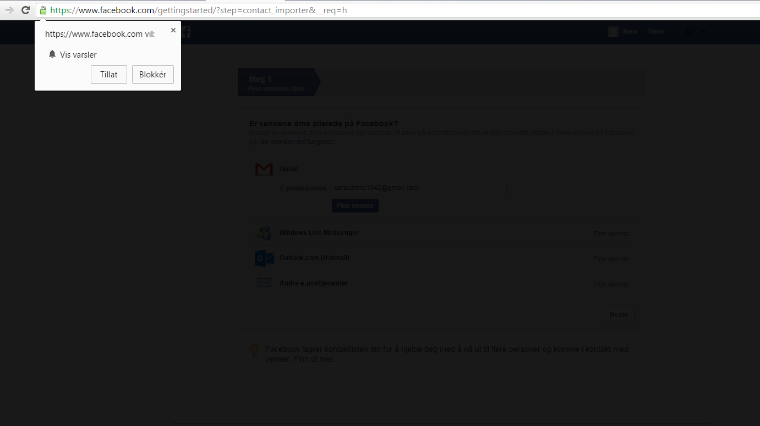
ፕሮፋይል ምውጻእ ወይ ምምስራት
2
Notes:
ኣብ ናይ ገሌኹም እቲ ገጽ ሕጂ ክጽልም እዩ፣ ንእስ ዝበለት ርቡዕ-ኩርናዕ ሓበሬታ ክትመጽእ እያ፣ ኣብኡ ድማ ፌስቡክ ‘’varsler’’ ማለት ``ሓበርቲ`` ከነርእየካ ተፍቅደልና ዶ ኢሉ ክሓተካ እዩ። እዚ ማለት ኣብ ፌስቡካ ነፍስ ወከፍ ግዜ ዝኾነ ነገር ክግበር ከሎ ከምዝተገብረ ዘርእየካ ንእሽተይ ``ድምጺ`` ወይ መልእኽቲ ኣብ ናትካ ስክሪን ይመጽእ ማለት እዩ።

Slide 11
ፕሮፋይል ምውጻእ ወይ ምምስራት
2
Notes:
ከምዚኦም ዓይነት ሓበርቲ ትደሊ እንተኾይንካ ድማ "Tillat" ማለት ``ፍቓደይ ይህብ`` ትብል ትጥውቓ። እዚ ዘይትደልዮ እንተኾይንካ ድማ እታ ``blokker’’ ማለት ``ዕገቶ`` ትብል ትጥውቕ። እንታይ ክትገብር ከምትደሊ ርግጸኛ እንተዘይኮይንካ ድማ ኣብቲ ኣብ ላዕለዋይ የማናይ ኩርናዕ ዘሎ አክስ ትጥውቕ እሞ፣ ሽዑ ንፈይስቡክ ጽቡቕ ጌርካ ምስተለማመድካዮ እንታይ ከምትደሊ ትመርጽ።
ኩሎም ከምዚ ዓይነት ሓበሬታ ዝተዋህቦም ምረጹ ኢልካ ንገሮም፣ ሽዑ ናብ ዝቕጽል ስላይድ ትኸይድ።

Slide 12
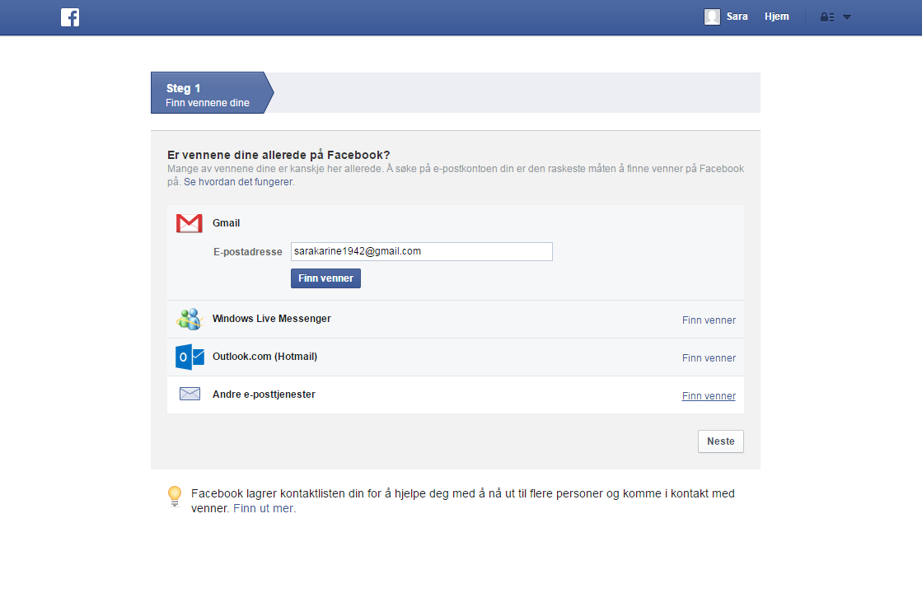
ፕሮፋይል ምውጻእ ወይ ምምስራት
2
Notes:
ሕጂ ድማ ፈይስቡክ ብመገዲ እቶም ብኢመይል ትራኸቦም ሰባት ኣዕሩኽትኻ ክትረኽቦም ክሕግዘካ ክሓተካ እዩ፣ ይኹን ደኣ እምበር እቶም ክትራኸቦም ትደሊ ሰባት ባዕልኻ ብምድላይ ውን ክትረኽቦም ትኽእል ኢኻ።

Slide 13
ፕሮፋይል ምውጻእ ወይ ምምስራት
2
Notes:
ስለዚ ነዛ ነጥቢ እዚኣ ክንነጥራ ኢና፣ ኣብ ክንዲ ኣብኡ ምጥዋቕ ድማ ነታ ኣብ ታሕቲ ንየማን ዘላ ‘’neste’’ ማለት ``ቀጽል`` ትብል ክንጥውቓ ኢና።

Slide 14
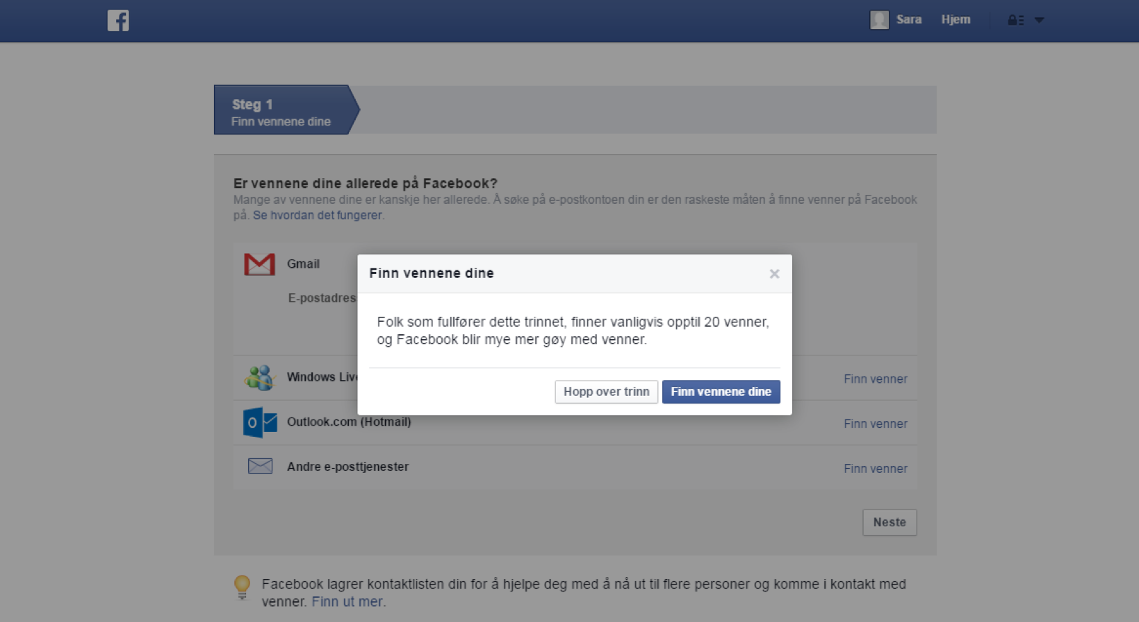
ፕሮፋይል ምውጻእ ወይ ምምስራት
2
Notes:
ሽዑ "Hopp over trinn" ማለት `` ነዚ ነጥቢ ንጠሮ`` ትብል ትጥውቓ።

Slide 15
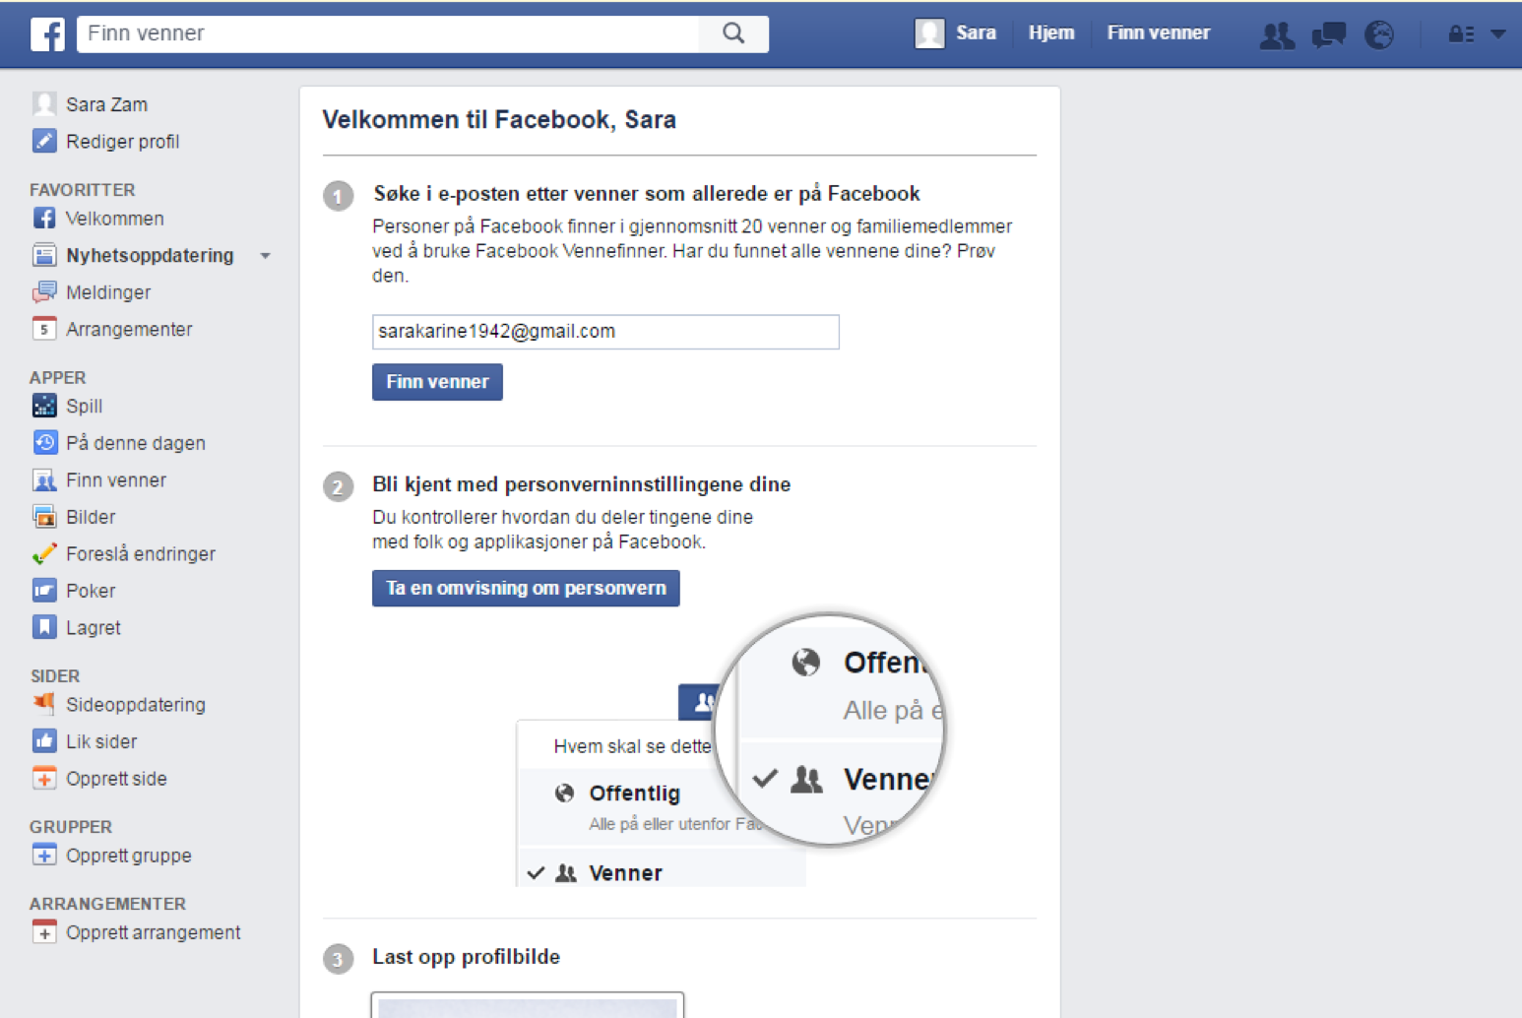
ፕሮፋይል ምውጻእ ወይ ምምስራት
2
Notes:
እዛ ገጽ እዚኣ ትመጽእ።
መስርሕ ምዝገባ ንኽትውድኦ ግድን ኣብ ኢመይልካ ክትኣቱ ኣለካ።
ምኽንያቱ ፈይስቡክ መን ምዃንካ ንኸተረጋግጸሎም ኢመይል ሰዲዶምልካ ስለዘለዉ።
ናብታ ክትምዝገብ ከለኻ ዝጸሓፍካያ ኣድራሻ ኢመይል እዮም እዛ ኢመይል ዝሰዱዋ።
ንኩሎም ኣብ ኢመይል-ኣካውንት ክኣትዉ ሕተቶም፣ ሽዑ ድማ ካብ ፈይስቡክ ኢመይል መጺኡዎም ድዩ ኣይመጾምን ርአ።

Slide 16
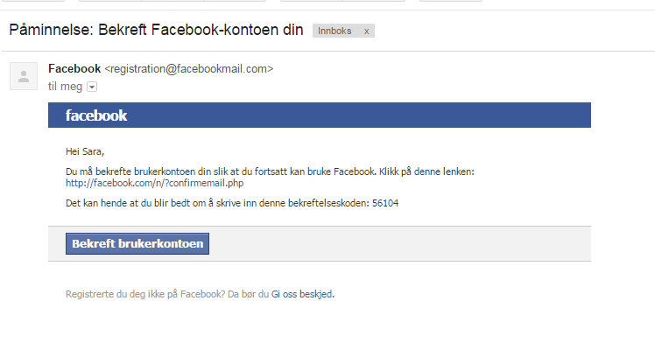
ፕሮፋይል ምውጻእ ወይ ምምስራት
2
Notes:
ነቶም ኣብ ኢመይል-ኣካውንቶም ናይ ፌስቡክ ኢመይል ክረኽቡዋ ዘይከኣሉ ሓግዞም። ኣብ ናይ ገሊኦም እቲ ኢመይል ናብቲ ዝጓሓፍ ኢመይላት ዝኣትወሉ ሳጹን ኣትዩ ክኸውን ስለዝኽእል።
ካብ ፈይስቡክ ዝመጽእ መልእኽቲ ብሓርፋፉ ከምዚ ዝስዕብ ይመስል።

Slide 17
ፕሮፋይል ምውጻእ ወይ ምምስራት
2
Notes:
ኣብታ "Bekreft brukerkontoen" ማለት `` ኣካውንት ተጠቃሚ ኣረጋግጽ``ትብል መጠወቒት ጠውቕ።

Slide 18
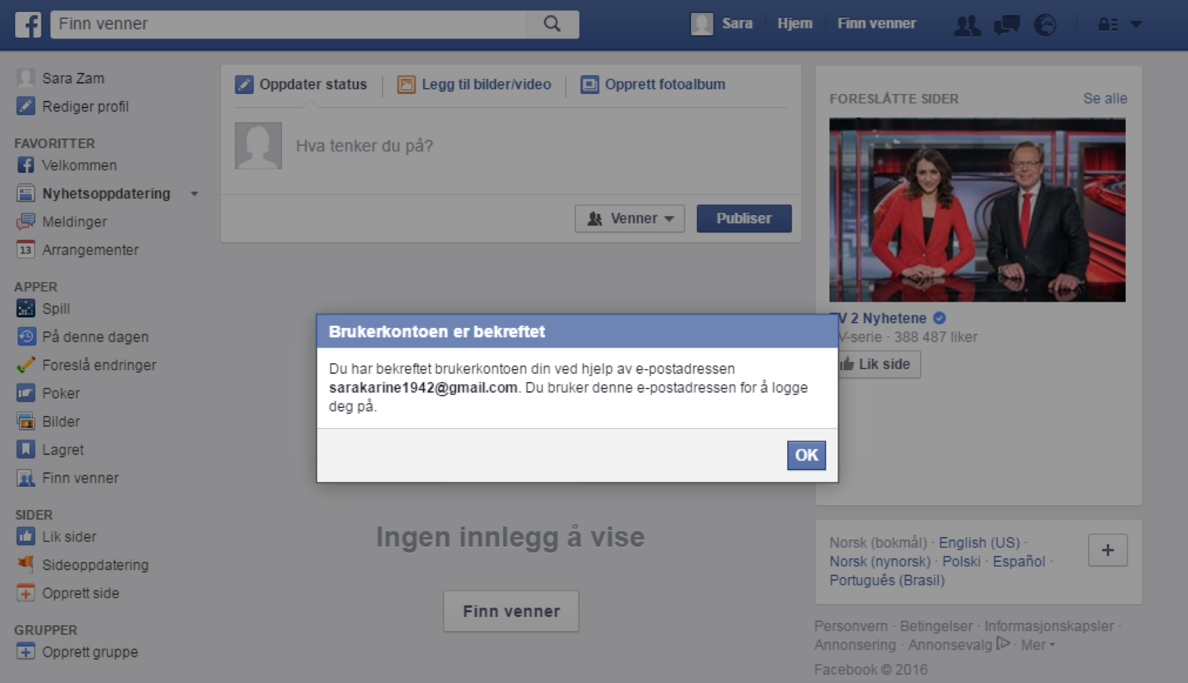
ፕሮፋይል ምውጻእ ወይ ምምስራት
2
Notes:
ሽዑ እዛ ገጽ እዚኣን እዛ መልእኽቲ እዚኣን ኣብ ስክሪንካ ከመጻ ኣለወን።

Slide 19
ፕሮፋይል ምውጻእ ወይ ምምስራት
2
Notes:
ok ጠውቕ።

Slide 20
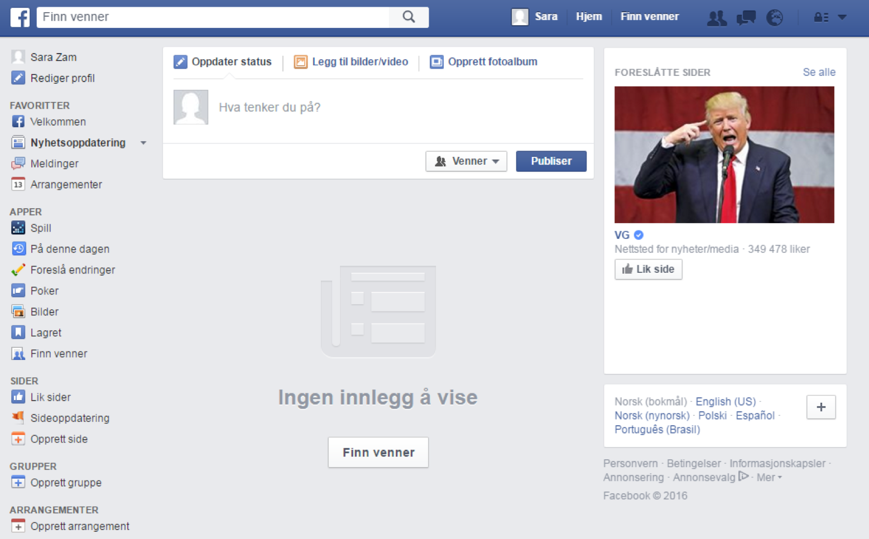
ፕሮፋይል ምውጻእ ወይ ምምስራት
2
Notes:
ነዚ ዝመስል ገጽ እንተመጺኡ፣ ኣካውንት-ፈይስቡክ ኣውጺእኻ ኣለኻ ማለት እዩ።
ቅድሚ ሕጂ ምስ ዝረኣኻእዮ ገጻት ፈይስቡክ ብምንጽጻር እዛ ገጽ እዚኣ ጥርሓ ወይ ውሑድ ትሕዝቶ ዘለዋ ትመስል ትኸውን፣ ይኹን ደኣ እምበር እዛ ገጽ ሓዳስ ስለዝኾነት ጥራሕ እዩ። ጌና ትሕዝቶ ኣይመላእኻያን ኣለኻ። ምስ ግዜ እንዳመላእኻዮ ክትከይድ ኢኻ፣ ቅድሚ ኣብኡ ምብጻሕና ግን መጀምርታ ብዛዕብ ዕቃበ ውልቃዊ ሓበሬታን ዋሕስነትን ክንዛረብ ኣለና።

Slide 21
Del 3
ዕቃበ ውልቃዊ ሓበሬታን ዋሕስነትን

Slide 22

ዕቃበ ውልቃዊ ሓበሬታን ዋሕስነትን
3
Notes:
ኣብ ፈይስቡክ ንካልኦት እንታይ ከተካፍል ከምትደሊ፣ ምስ መን ኣዕሩኽ ክትከውን ከምትደሊ፣ ከምኡውን ፕሮፋይል-ፈይስቡክ ከምዘለካ መን ክርኢ ከምዝኽእል ባዕልኻ ክትመርጽ ትኽእል ኢኻ። ገሊኦም ብጣዕሚ ክፉት ዝኾነ ፕሮፋይል ሃልዩዎም መብዛሕትኡ ከካፍሉ ዝመርጹ ኣለዉ፣ ካልኦት ድማ ብኸፊል ክፉት ኮይኑ ዝተወሰነ ነገራት ጥራሕ ከካፍሉ ዝመርጹ ኣለዉ።
ምስ ግዜ ከከም ዝደለኻዮ ሓሳብካ ክትቅይር ትኽእል ኢኻ፣ ማለት ዝያዳ ክትከፍቶ ትደሊ እንተኾይንካ ወይ ዝያዳ ደረት ክትገብረሉ ትደሊ እንተኾይንካ።

Slide 23
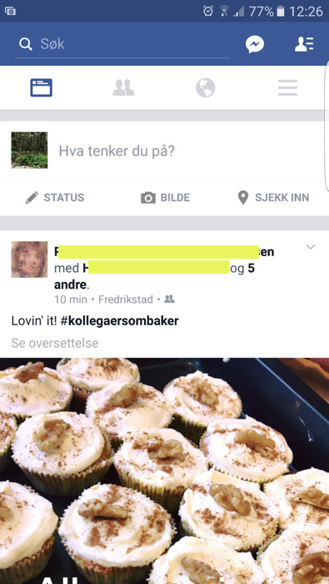
ዕቃበ ውልቃዊ ሓበሬታን ዋሕስነትን
3
Notes:
እዛ ገጽ እዝያ ጌና ኣብ ናታትኩም ስክሪን ክትህሉ ይግባእ።

Slide 24
ዕቃበ ውልቃዊ ሓበሬታን ዋሕስነትን
3
Notes:
ኣብ ላዕለዋይ ክፋል ናይቲ ገጽ ናይ ፈይስቡክ ልዳት መምረጺ ( መንዩባር/menubar’menylinje) ክትርእዮ ኢኻ። ኣፕሊኬሽን ትጥቀም እንተኾይንካ እቲ ልዳት መምረጺ ኣብ ላዕለዋይን ታሕተዋይን ክፋል ናይቲ ስክሪን ዝተዘርገሐ ክኸውን ይኽእል።

Slide 25
ዕቃበ ውልቃዊ ሓበሬታን ዋሕስነትን
3
Notes:
ብራውዘር ትጥቀም እንተኾይንካ ኣብ የማናይ ጫፍ ልዳት መምረጺ ንእሽተይ ሊኬቶ ኣብ ጎና ገለ መስመራት ዘለዋ ክትርኢ ኢኻ።
ነዝያ ጠውቃ
እቶም ታብለት ትጥቀሙ ድማ ሰለስተ ጋድም መስመራት ዘለዋ ትጥወቕ መምረጺት ኣላትኩም ኣብ ስክሪን። ነዚኣ ርኸብዋ እሞ ኣብኣ ጠውቑ።

Slide 26
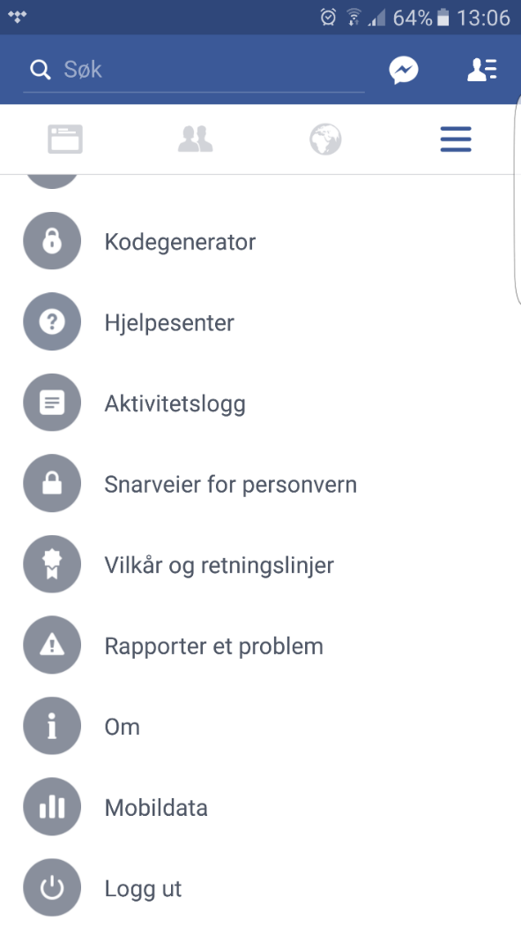
ዕቃበ ውልቃዊ ሓበሬታን ዋሕስነትን
3
Notes:
ተጠቀምቲ ኣፕሊኬሽን ነዋሕ ሊስታ ዝተፈላለየ ምርጫታት ዘለዋ ክትመጻልኩም እያ። ናብ ታሕተዋይ ክፋል ናይዛ ሊስታ ውረዱ፣ ሽዑ ``Snarveier for personvern`` ማለት ኣቋራጭ ናብ ዕቃበ ውልቃዊ ሓበሬታ ዝወስድ`` ዝብል ምርጫ ርኸብ። ነዛ ኣማራጺት እዝያ ድማ ጠውቃ።

Slide 27
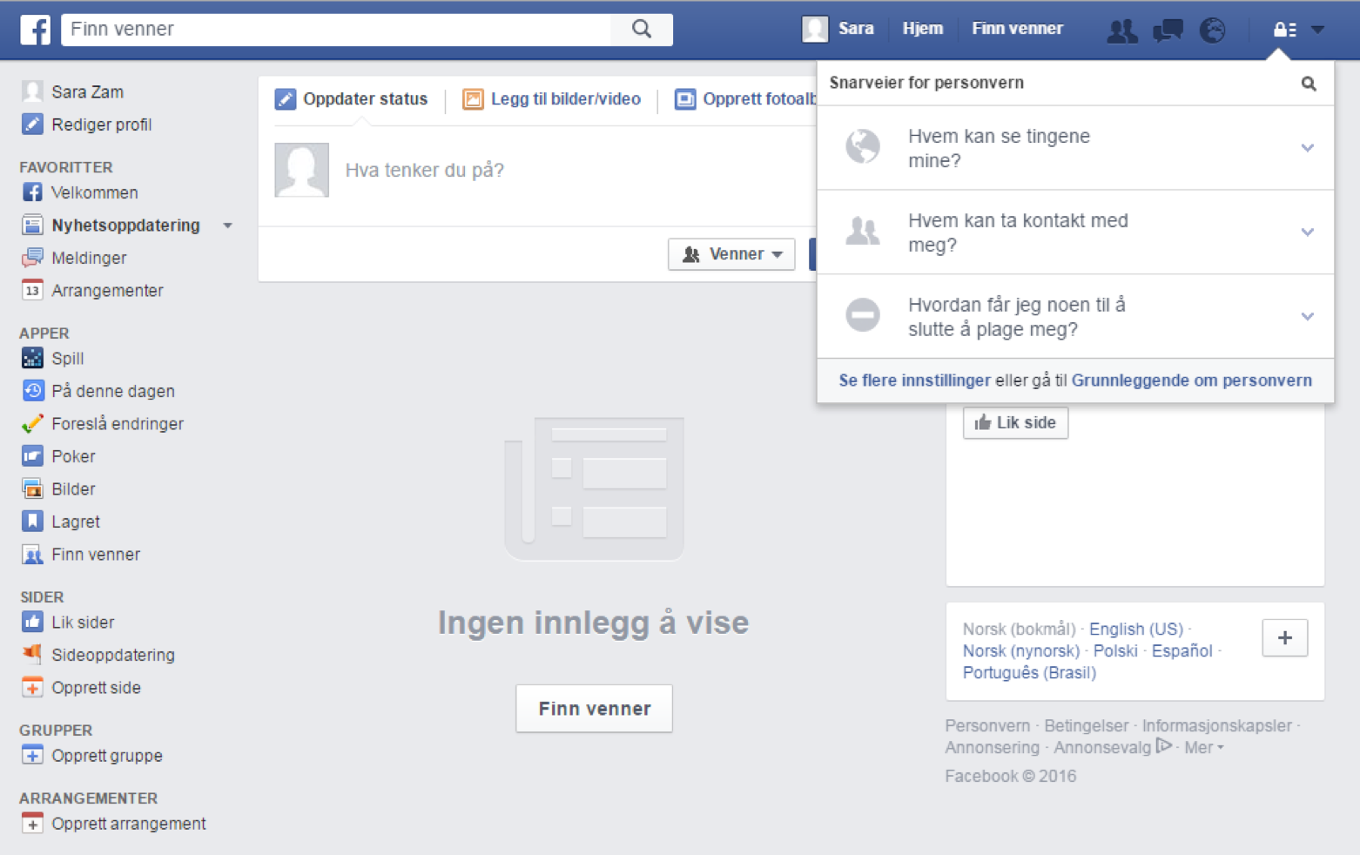
ዕቃበ ውልቃዊ ሓበሬታን ዋሕስነትን
3
Notes:
ንእሽተይ መምረጺት ሕጂ ክትመጽእ እያ
ኩሎም ነዝያ ይርእዩዋ ከምዘለዉ ኣረጋግጽ።

Slide 28
ዕቃበ ውልቃዊ ሓበሬታን ዋሕስነትን
3
Notes:
እታ ቀዳመይቲ ትመጻልካ ኣማራጺት ከምዚ ዝስዕብ ትበሃል፣"Hvem kan se tingene mine?" ማለት `` ነገራተይ መን ክርእዮ ይኽእል፧`` ዝያዳ ንኽትርኢ ነታ ናብ ታሕቲ ገጻ ተመልክት ቀስቲ ጠውቃ።

Slide 29
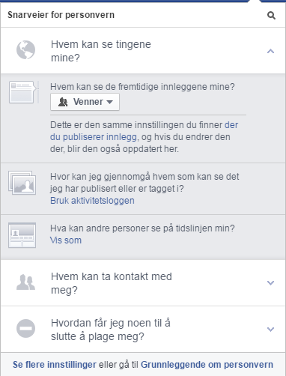
ዕቃበ ውልቃዊ ሓበሬታን ዋሕስነትን
3
Notes:
ሕጂ እቲ ንኡስ መምረጺ ክመጻልካ እዩ፣ ኣብ ላዕሊ ከምዚ ዝብል ተጻሒፉ ኣሎ፣ "Hvem kan se de fremtidige innleggene mine?" `` ኣብ መጻኢ ዘውጽኦ ነገራት መነ መን ክርእዩዎ ይኽእሉ፧``ኣብ ትሕቲኡ ዘሎ መጠወቒ ድማ "Venner" ማለት `` ኣዕሩኽ`` ዝብል ኣሎ።

Slide 30
ዕቃበ ውልቃዊ ሓበሬታን ዋሕስነትን
3
Notes:
ማለት ‘’ኣዕሩኽ’’ ክበሃል ከሎ ምሳኻ ክራኸቡ ዘፍቀድካሎም ሰባት ማለት እዩ። ባዕልኻ ደሊኻ ረኺብካ ዓርኩኹም ክኸውን ኣፍቅዱለይ ምስ በልካዮም ሕራይ ዝበሉኻ (ብዛዕባ እዚ ጸኒሕና ዝያዳ ክንመሃር ኢና) ወይ ንሶም ባዕሎም ደልዮም ምስ ረኸቡኻ ኣዕሩኽትኻ ክኾኑ ምስ ሓተቱኻ ሕራይ ዝበልካዮም እዮም።
ንግዜኡ ኣብ ፈይስቡክ ዘእተኻዮም ኣዕሩኽ የብልካን፣ ይኹን ደኣ እምበር እቲ ሰቲንግስ ከምዘለዎ እንተደኣ ኣጽኒሕካዮ ናይ መጻኢ ኣዕሩኽትኻ ስእልታት፣ ርእይቶታት፣ ኣርእስትታት ዜናን ካልእ ኣብ ፈይስቡክ ተካፍሎ ክርእዩዎ ይኽእሉ እዮም።
ነታ"Venner" ``ኣዕሩኽ`` ጥብል መጠወቒ እንተደኣ ጠዊቕካያ ኣማራጺታት ክመጹልካ እዮም። "Offentlig" `` ኩሎም ተጠቀምቲ`` ማለት ብምሉኦም ፈይስቡክ ዝጥቀሙ ንስኻ ተካፍሎ ክርእዩዎ ይኽእሉ፣ ከምኡውን "Bare meg" `` ኣነ ጥራሕ`` ማለት ንስኻ ጥራሕ ክትርእዮ ትኽእል ማለት እዩ። ናብዘን ሰቲንግስ ክትቅይር እንተደሊኻ እታ ትደልያ ኣማራጺት ምጥዋቕ ጥራሕ እዩ ዘድልየካ። መብዛሕትኡ ግዜ እቲ ንቡር ንኣዕሩኽትኻ ምክፋል እዩ፣ ኮይኑ ከብቅዕ ካልእ ዓይነት ሰቲንግስ ክትጥቀም እንተደሊኻ ብርግጽ ክትመርጽ ትኽእል ኢኻ። ጸኒሕካ ውን ተመሊስካ ነቲ ናይ ዕቃበ ውልቃዊ ሓበሬታን ዋሕስነትን ሰቲንግስ ክትቅይሮም ትኽእል ኢኻ ድሌትካ እንተኾይኑ።

Slide 31
ዕቃበ ውልቃዊ ሓበሬታን ዋሕስነትን
3
Notes:
ነዛ ክፋል መምረጺት ንኽትዓጽዋ ነታ ቀስቲ መሊስካ ጠውቃ።

Slide 32
ዕቃበ ውልቃዊ ሓበሬታን ዋሕስነትን
3
Notes:
እታ ትስዕብ ነጥቢ ድማ "Hvem kan ta kontakt med meg?" ማለት `` ንዓይ መን ክራኸበኒ ይኽእል`` ትብል እያ። ነታ መምረጺት ንምርኣይ እምበኣር ንሸነኽ የማን ዘላ ቀስቲ ጠውቃ።

Slide 33
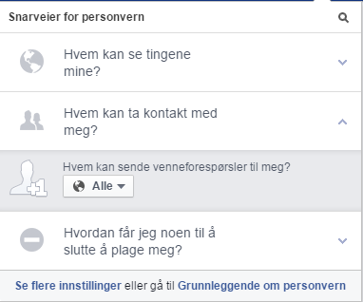
ዕቃበ ውልቃዊ ሓበሬታን ዋሕስነትን
3
Notes:
ብምሉኦም ተጠቀምቲ ፈይስቡክ እንተደኣ ደልዮም ዓርክኻ ክኾኑ ክሓቱኻ ከምዝኽእሉ እዩ ተጻሒፉ ዘሎ። እዚ እቲ ኖርማል ሰቲንግ መብዛሕትኡ ሰብ ዝጥቀመሉ እዚ እዩ። ይኹን ደኣ እምበር ሚልዮናት ተጠቀምቲ ፈይስቡክ ዓርክና ኩን ኢሎም ክጭቕጩቑኻ እዮም ማለት ግን ኣይኮነን። እንታይ ደኣ እቶም ኣብ ፈይስቡክ ስምካ ብምጽሓፍ ደልዮም ፈይስቡክ ከምዘለካ ዝፈልጡ፣ ዓርክና ኩን ኢሎም ክሓቱኻ ዕድል ኣለዎም ማለት እዩ። መብዛሕትኡ ግዜ ኣቐዲሙ ዝፈልጠካ ሰብ እዩ ከምዚ ዝገብር። ዘይትፈልጦ ሰብ ዓርከይ ኩን ኢሉ እንተደኣ ሓቲቱካ፣ "Ignorer" ማለት `` ዕሽሽ በሎ`` ኢልካ ትምልስ እዚኣ ምስ መጸትልካ። እቲ ዓርከይ ኩን ኢሉ ሕቶ ዝሰደደልካ ሰብ `` ዕሽሽ ምባል`` ወይ ``ኢግኖር`` ዝብል እንተደኣ መሪጽካ ከምኡ ከምዝገበርካ ኣይርእዮን እዩ።
ኩሉ ሰብ ምሳኻ ክራኸብ ዕድል ክህሉዎ ዘይትደሊ እንተኮይንካ ንኣዕሩኽትኻ ኣዕሩኽቶም ጥራሕ ክራኸቡኻ ዕድል ክህልዎም ሓደ ኣማራጺ እዩ። እዚ ማለት ንዓኻ ኣብ ፈይስቡክ ዓርክኻ ዝኾነ ሰብ ናቱ ኣዕሩኽ-ፈይስቡክ ጥራሕ ዓርክኻ ክኾኑ ሕቶ ክሰዱልካ ይፍቀደሎም። እዚ ሰቲንግስ እዚ ትደልዮ እንተኾንካ ነታ "Alle" ማለት `` ኩላቶም`` ትብል መጠወቒት ጠውቃ፣ ሽዑ ነታ ኣብዛ ሊስታ ትመጽእ ካልኣይቲ ኣማራጺት ትጥውቓ።

Slide 34
ዕቃበ ውልቃዊ ሓበሬታን ዋሕስነትን
3
Notes:
ነታ ቀስቲ መሊስካ ጠውቃ ነዚ ክፋል ናይዚ መምረጺ ክትሓብኦ እንተደሊኻ።

Slide 35
ዕቃበ ውልቃዊ ሓበሬታን ዋሕስነትን
3
Notes:
እታ ታሕተወይቲ ነጥቢ ከምዚ ትበሃል `` ዘሸግረኒ ሰብ ከመይ ጌረ ንኸየሸግረኒ ጠጠው የብሎ፧``
ከም ገለ ኮይኑ ኣብ ዝኾነ እዋን ክትራኸቦ ዘይትደሊ ሰብ ኣብ ፈይስቡክ ከሸግረካ እንተጀሚሩ እዚ ነጥቢ እዚ ክትፈልጦ ሓጋዚ ክኸውን ይኽእል እዩ። ብዝለዓለ ተኽእሎ ኣይከድልየካን እዩ፣ ግን ከም መሓለውታ ጥራሕ።
ቀስቲ ጠውቃ።

Slide 36
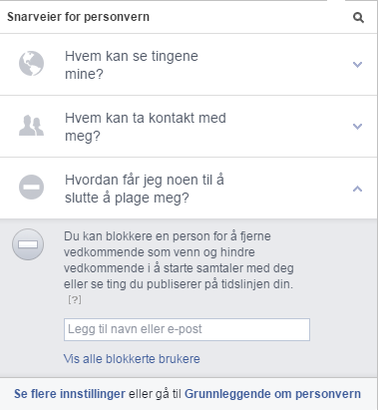
ዕቃበ ውልቃዊ ሓበሬታን ዋሕስነትን
3
Notes:
ኣብዚ ክፍቲ ቦታ ስም ወይ ኢመይል ናይቲ ክትራኸቦ ዘይትደሊ ትጽሕፍ። እዚ ነቲ ሰብ ``ብሎክ ምግባር``፣ ``blokke’’ ይበሃል። ግን ከምቲ ኣቐዲሙ ዝተጠቕሰ እዚ ክትጥቀመሉ ወይ ከድልየካ ዘሎ ዕድል ብጣዕሚ ጸቢብ እዩ።

Slide 37
Del 4
ኣዕሩኽ ምድላይን ምምዝጋብ/ኣድ ምግባርን

Slide 38
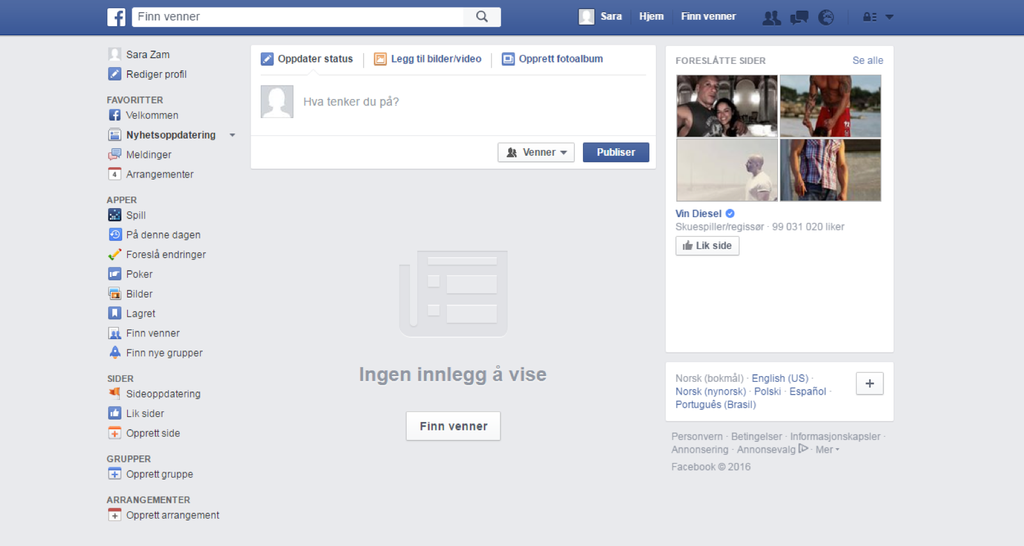
ኣዕሩኽ ምድላይን ምምዝጋብ/ኣድ ምግባርን
4
Notes:
መብዛሕትኦም ሰባት ፈይስቡክ ከም መራኸቢ ይጥቀሙሉ፣ ስእልታት ፣ ኣርእስታት ዜና ካልእ ነገራት ውን ምስ ኣዕሩኽቶምን ፈለጥቶምን ከም መካፈሊ ይጥቀሙሉ። ምስ ሰብ ክትራኸብ እንተኾይንካ ኣብ ሊስታ ኣዕሩኽትኻ ክትምዝግቦም ኣለካ(ኣድ ምግባር)።

Slide 39
ኣዕሩኽ ምድላይን ምምዝጋብ/ኣድ ምግባርን
4
Notes:
ኣብ ፈይስቡክ ኣዕሩኽትኻ ክትረኽቦም እንተኾንካ ክትደልዮም(ሰርች ክትገብር) ኣለካ። መብዛሕትኡ ሰብ ናቱ ስምን ናቱ ስእሊ-ፕሮፋይልን ስለዝጥቀም ከተለልዮም ቀሊል እዩ። እቲ መድለዪ ቦታ ኣብ ላዕለዋይ ክፋል ናይቲ ገጽ ወይ ኣብ ኣፕሊኬሽን ትረኽቦ ኢኻ። ኣብቲ መድለዪ ቦታ ጠውቕ እሞ ነቲ ትደልዮ ዘለኻ ሰብ ስሙ ክትጽሕፎ ጀምር።

Slide 40
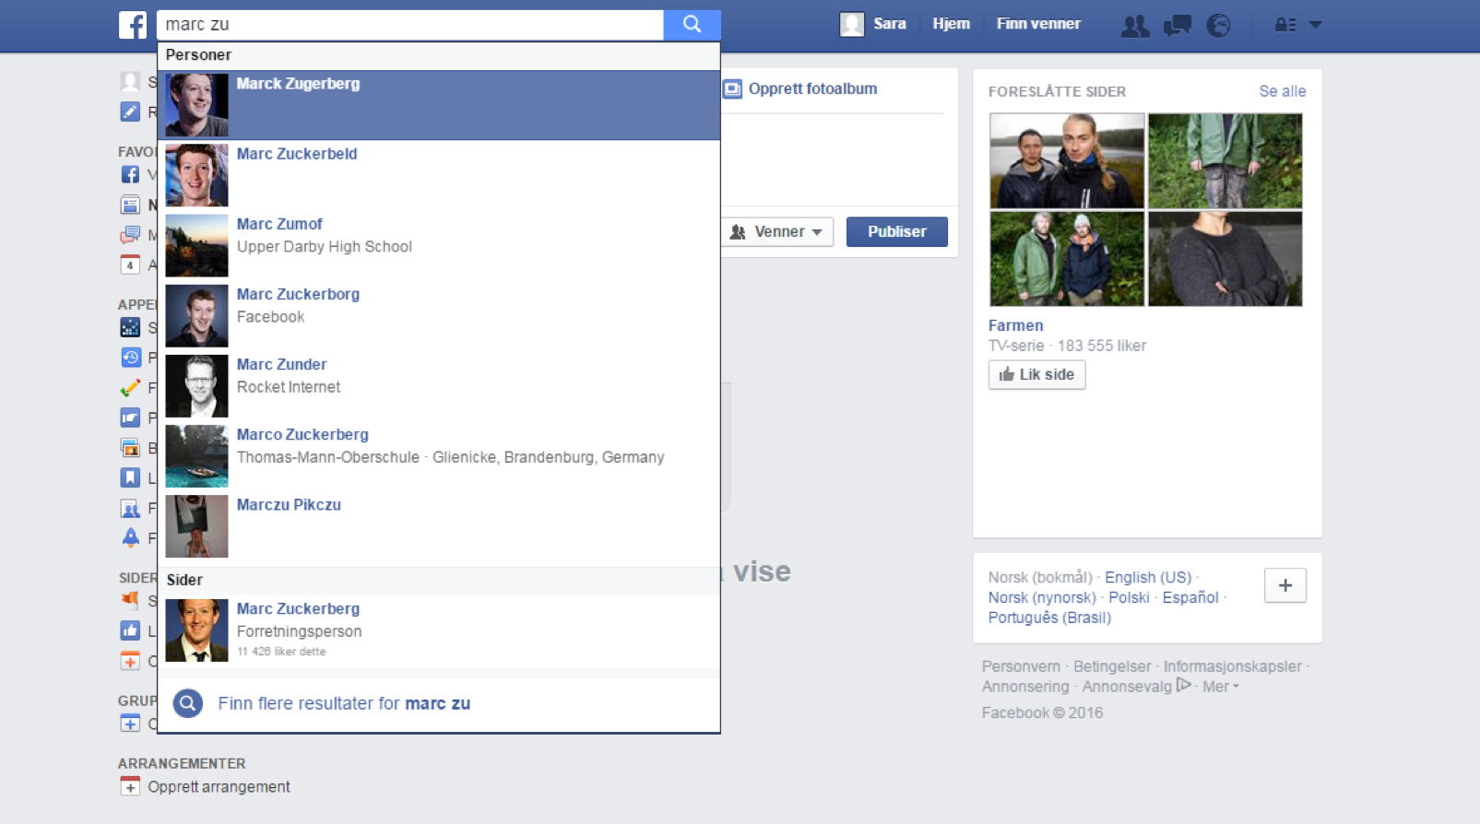
ኣዕሩኽ ምድላይን ምምዝጋብ/ኣድ ምግባርን
4
Notes:
ፈይስቡክ ንመን ትደሊ ከም ዘለኻ ገለ እማመታት ከቕርበልካ እዩ። እዚኦም ኣብ ትሕቲ እቲ ትጽሕፈሉ ክፍቲ ቦታ ኣብ ሊስታ እዮም ዝወጹ። ትደልዮ ዘለኻ ዓርክኻ ተጠቃሚ ፈይስቡክ እንተዘይኮይኑ ኣይትረኽቦን ኢኻ ማለት እዩ።
እቲ ንስኻ ትደልዮ ዘለኻ ሰብ ኣብታ ሊስታ ምስ ረኸብካዮ ሽሙ ትጥውቓ።

Slide 41
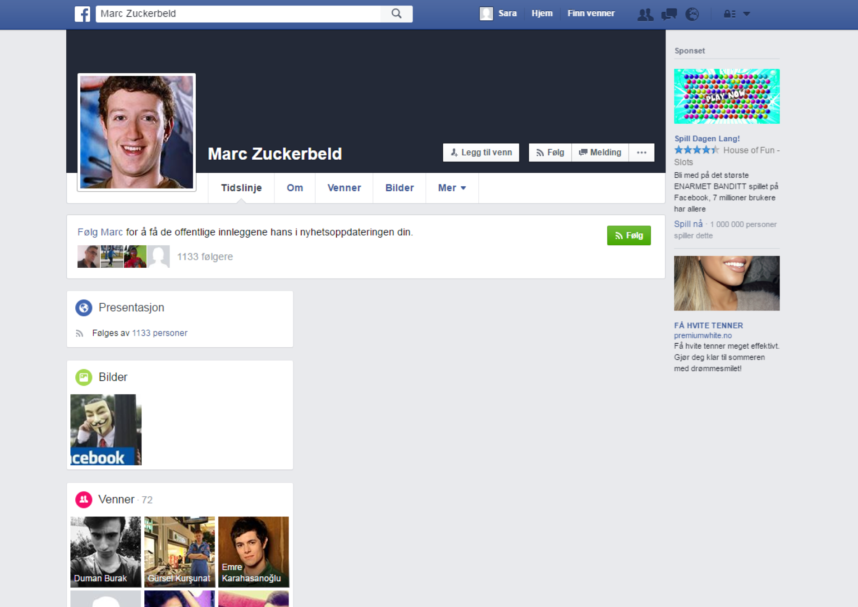
ኣዕሩኽ ምድላይን ምምዝጋብ/ኣድ ምግባርን
4
Notes:
ሕጂ ድማ ናብ ገጽ-ፈይስቡክ ወይ ``ፕሮፋይል`` ናይቲ ሰብ ይወሰደካ። እዚ ፕሮፋይል እዚ መብዛሕትኡ ግዜ "vegg" ማለት ``መንደቕ ወይ "tidslinje" `` መቓን-ግዜ(ታይምላይን/timeline/tidslinje)`` ይበሃል። እዚ መቓን-ግዜ እንታይ ከምዝኾነን ብኸመይ ክንጥቀመሉ ከምንኽእልን ጸኒሕና ዝያዳ ክንዛረበሉ ኢና።

Slide 42
ኣዕሩኽ ምድላይን ምምዝጋብ/ኣድ ምግባርን
4
Notes:
ነዚ ሰብ ኣብ ናትካ ሊስታ ኣዕሩኽ ክትምዝግቦ እንተኾይንካ ነታ "Legg til venn". ማለት `` ዓርክኻ መዝግቦ`` ትብል ትጥውቓ። እታ ትጥወቕ መብዛሕትኡ ግዜ ኣብ ላዕለዋይ ክፋል ናይቲ ገጽ ኢኻ ትረኽባ። ስእሊ ናይ ሓደ ንእሽተይ ሰብን ምልክት ምድማርን ኣለዋ።

Slide 43
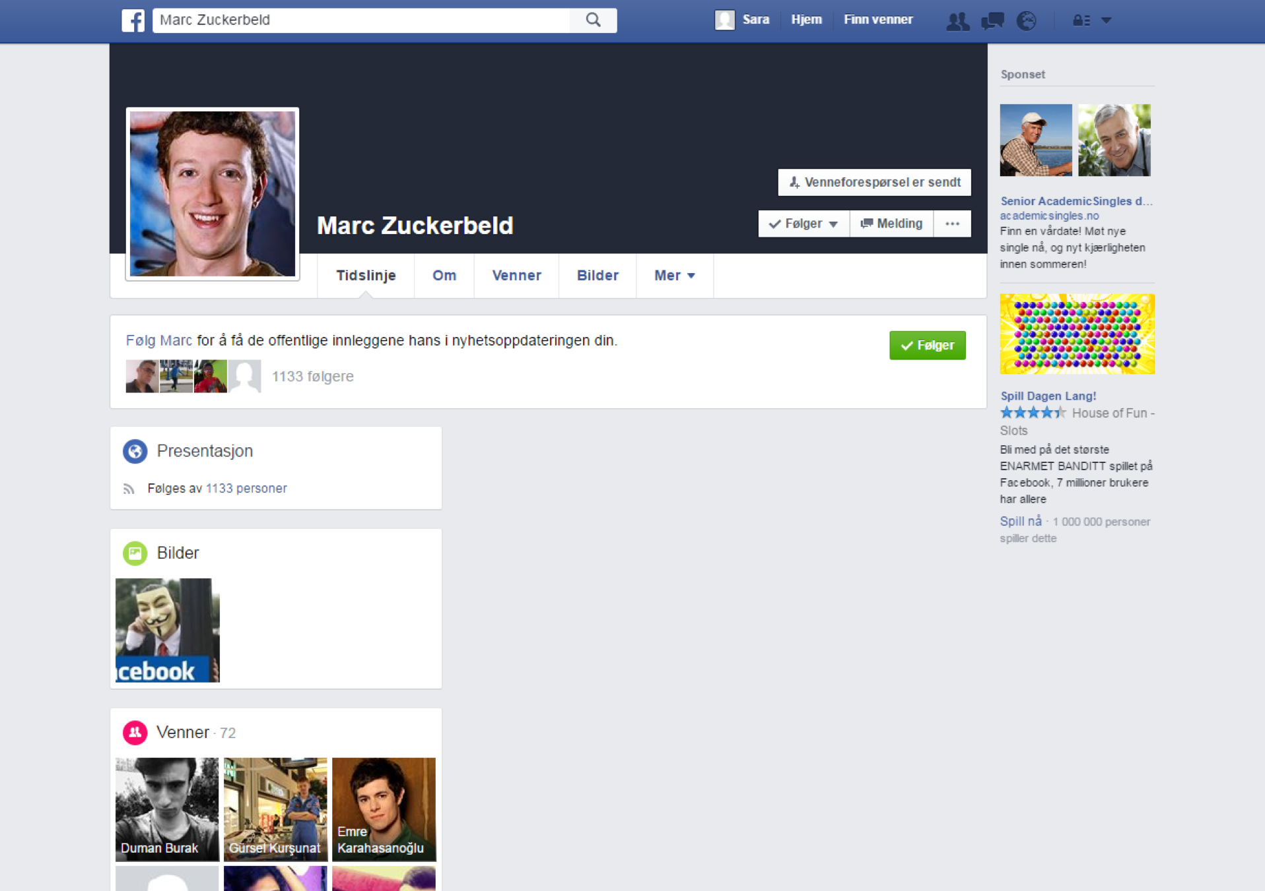
ኣዕሩኽ ምድላይን ምምዝጋብ/ኣድ ምግባርን
4
Notes:
ሽዑ ሕቶ ዕርክነት ናብቲ ሰብ ይስደድ እሞ፣ ነቲ ኣብ ፈይስቡክ ዓርክኹም ክኸውን ኢልካ ትሰደሎም ሕቶ ክቕበሉዎ ድዮም ወይ ዕሽሽ ክብሉዎ ናቶም ምርጫ ይኸውን። ካልኦት ሰባት ውን ከምዚ ዓይነት ሕቶታት ንዓኻ ክሰዱልካ ይኽእሉ እዮም። ኣብ ዝኾነ ግዜ ምስ ዝተወሰነ ሰብ ርክብ ክህልወካ ትደሊ ዲኻ ኣይትደልን ክትመርጽ ትኽእል ኢኻ። እዚ ሕቶታት ዕርክነት ኣበይ ከምዝወጽእ ደሓር ክንርእዮ ኢና።

Slide 44
ኣዕሩኽ ምድላይን ምምዝጋብ/ኣድ ምግባርን
4
Notes:
ኣብ ፈይስቡክ ውን ትካላት፣ ክለባት፣ ጋንታታት፣ ማሕበራትን ብዙሕ ካልእን ደሊኻ ክርከቡ ይኽእሉ። ነዚኦም ክትደልዮም ከለኻ ውን ልክዕ ከምቲ ኣዕሩኽትኻ ክትደልዮም ከለኻ ትገብሮ ኢኻ ትገብር። ነቲ ትደልዮ ዘለኻ ኣብቲ መድለዪ ቦታ ስሙ ብምጽሓፍ ጀምር። ።

Slide 45

ኣዕሩኽ ምድላይን ምምዝጋብ/ኣድ ምግባርን
4
Notes:
መብዛሕትኡ ግዜ ምስ ትካላት ኣብ ፈይስቡክ ዓርኮም ክትከውን ኣይትኽእልን ኢኻ፣ ይኹን ደኣ እምበር "like" `` ላይክ``(ፈትየዮ ምባል) ክትገብሮም ትኽእል ኢኻ። "liker" ማለት `` ላይክ`` ዝብል ጽሑፍ ዘለዋ ትጥወቕ ስእሊ ንላዕሊ ተመልክት ዓባይዓባይቶ ዘላታ ብምጥዋቕ ከምዚ ክትገብር ትኽእል።

Slide 46

ኣዕሩኽ ምድላይን ምምዝጋብ/ኣድ ምግባርን
4
Notes:
ብዙሓት ዝተፈላለያ ውድባትን ሰባትን ላይክ ምግባር ይከኣል እዩ። ነዚኦም ላይክ ምስ ገበርካዮም ዘውጽኡዎ ዝተፈላለየ ነገራት ከም ጉዳያት ዜና፣ስእልታት፣ ቪድዮታትን ተመሳሳልን ክትርእዮ ትኽእል። ኣብ ፈይስቡክ ብዝሑ ከምዝደለኻዮ ከምዚኦም ዓይነት ትራኸቦም ክህልዉኻ ይኽእሉ እዮም። ገሊኦም ብጣዕሚ ብዙሓት ኣዕሩኽ ዘለዎምን ንብዙሓት ``ላይክ`` ዝገብሩ ኣለዉ፣ ገሊኦም ድማ ቀረባ ኣዝማድ ወይ መሳርሕቲ ጥራሕ ዘለውዎም ውን ክህልው ይኽእሉ ይኾኑ።
ንኩላቶም ብውሑዱ ሓደ ዓርኪ፣ ሓደ ዘመድ ወይ ካልእ ኣብ መድለዪ ቦታ ከምዝደልዩ ግበር፣ ረኺቦም ድማ ሕቶ ዕርክነት ክሰዱሎም ወይ ላይክ ክገብሩዎም ክፍትኑ። እዚ ቅሩብ ግዜ ክወስድ ይኽእል እዩ። ኩላቶም ዘድልዮም ሓገዝ ከምዝረኽቡ ኣረጋግጽ፣ ከምኡውን ነንሕድሕዶም ክተሓጋገዙ ውን ኣይጽላእን እዩ። ኩላቶም ነዚ ኮርስ ስጉምቲ ብስጉምቲ እንዳተኸተሉዎ ክኸዱ ከለዉ፣ ነዛ ክፋል ኣስተምህሮ ሓንሳብ ድገመሎም። ከም ሓሳብ ናይ ኮሙነ ገጻት ኢነተርነት ክደልዩ ሕተቶም፣ ከምኡውን ከባብያዊ ቤት-ንባብ ወይ ተመሳሳሊ ክደልዩ ሕተቶም።

Slide 47
Del 5
መቓን-ግዜ(ታይምላይን) እንታይ ማለት እዩ፧

Slide 48
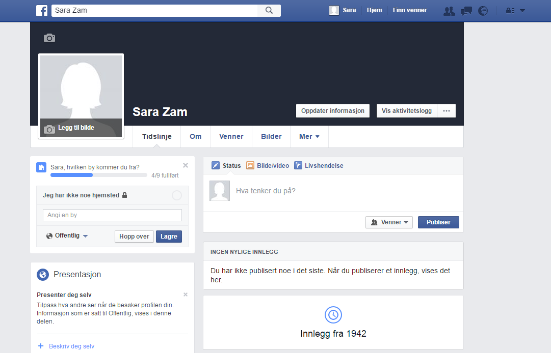
መቓን-ግዜ(ታይምላይን) እንታይ ማለት እዩ፧
5
Notes:
ኩሎም ሰባት፣ትካላትን ካልኦትን ፈይስቡክ ዝጥቀሙ መቓን-ግዜ ኣለዎም። መቓን ግዜ ነቲ ዝምልከቶ ኣካል ከም ፕሮፋይል እዩ ዘገልግል። ኣብዚ ብምርኣይ ቅሩብ ሓበሬታ ብዛዕባ እቲ ዝምልከቶ ሰብ ወይ ትካል ክትረክብ ትኽእል፣ ከምኡውን እቲ ምስ ካልኦት ሰባት ኣብ ፈይስቡክ ከካፍሉዎ ዝደልዩዎ ክትርኢ ትኽእል። ክሳብ ክንደይ ክትርኢ ከም ትኽእል ኣዕሩኽ ዲኹም ኣይኮንኩምን ተራ ይጻወት እዩ፣ ከምኡውን እንታይ ዓይነት ሰቲንግስ ዕቃበ ውልቃዊ ሓበሬታ ይጥቀሙ ተራ ይጻወት። ገሊኦም ብዙሕ ከካፍሉ ዝመርጹ ኣለዉ፣ ገሊኦም ድማ ውሑድ ከካፍሉ ዝመርጹ ኣለዉ።

Slide 49

መቓን-ግዜ(ታይምላይን) እንታይ ማለት እዩ፧
5
Notes:
ኣብ መምረጺ መስመር ዘሎ ስምካ ምስ ጠወቕካዮ ናትካ መቓን-ግዜ ክትርእዮ ትኽእል። ፈይስቡክ-ፕሮፋይልካ ሓዳስ እንተኾይና ብዙሕ ሓበሬታ ጌና ኣይመልአን ኣሎ፣ ጸኒሕካ ግን ስእልታት ከተውጽእ ትኽእል፣ ከምኡውን መሳጢ ዝኾነ ዝንበብ ጽሑፋት ወይ ናብ መስሓቕ ቪድዮታት ዝወስደካ ሊንክስ(መራኸቢ) ከተውጽእ ትኽእል፣ ትደሊ እንተኾይንካ ማለት እዩ። ትደሊ እንተኾይንካ ውን ብዛዕባኻ ዝያዳ ሓበሬታን ስእልታትን ውን ከተውጽእ ትኽእል ኢኻ።
ኣፕሊኬሽን ትጥቀም እንተኾይንካ ድማ ኣብታ ናይ መምረጺ ምስሊ መሊስካ ክትጥውቕ ኣለካ። ኣብታ ሽዑ ትመጽእ ሊስታ ኣብ ላዕሊ ስምካ ክትርእዮ ኢኻ፣ ኣብዚኣ ጠውቕ እሞ ሽዑ ናብቲ መቓን-ግዜ ክወስደካ እዩ።

Slide 50
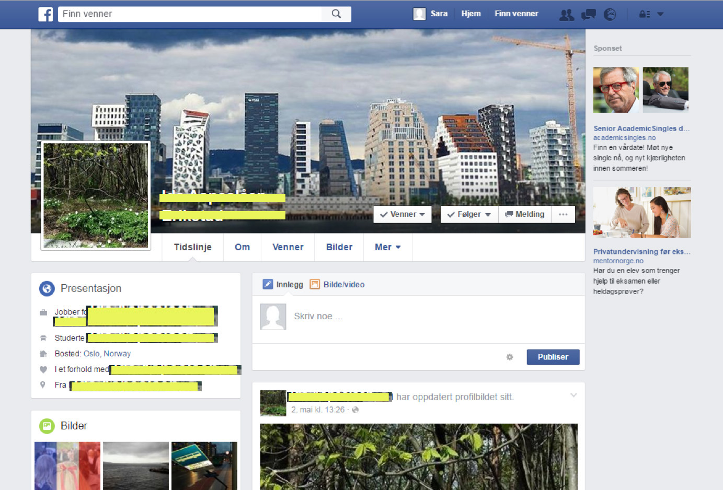
መቓን-ግዜ(ታይምላይን) እንታይ ማለት እዩ፧
5
Notes:
ኣብቶም መቓናት-ግዜ ናይቶም ዝመዝገብካዮም ኣዕሩኽትኻ ወይ ``ላይክ`` ዝገበርካዮም እንተኣቲኻ፣ ኣብ ናቶም መቓን-ግዜ እንተይ ኣውጺኦም ከምዘለዉ ክትርኢ ትኽእል ኢኻ። ኣየነይቲ መቓን-ግዜ ክትርኢ ከምትድሊ ኣብ መድለዪ ቦታ ድለያ እሞ፣ ሽዑ ምስ መጻትልካ ኣብ ስሞም ትጥውቕ። ኣብቲ መቓን-ግዜ ከኣ ዝያዳ ንኽትርኢ እቲ ገጽ ንታሕቲ ከምዝወርድ ግበር።

Slide 51
መቓን-ግዜ(ታይምላይን) እንታይ ማለት እዩ፧
5
Notes:
ትደሊ እንተኾይንካ ኣብ መቓን-ግዜ ካልኦት ተጠቀምቲ ክትጽሕፍ ትኽእል ኢኻ። ሽዑ ነቲ "skriv noe …"፣ ማለት `` ገለ ጸሓፍ……`` ዝብል ቦታ ኢኻ ከም መጽሓፊ ትጥቀመሉ። ካብዞም ኣዕሩኽትኻ ሓዲኦም ጥራሕ ክርእዮ ዝኽእል ዓይነት መልእኽቲ ክትሰድድ እንተደሊኻ ድማ "chat"፣ ማለት `` ቻት`` ክትከፍት ኣለካ።

Slide 52
Del 6
ብመሰንጀር ቻት ምግባር

Slide 53
ብመሰንጀር ቻት ምግባር
6
Notes:
ሓደ ዝተወሰነ ዓርኪ-ፈይስቡክ ጥራሕ ክርእዮ ዝኽእል መልእኽቲ ንምስዳድ ምስቲ ሰብ ቻት(chat) ክትገብር ኣለካ። ቻት ምግባር ክበሃል ከሎ ዳርጋ መሰጅ ተለፎን ከም ምስዳድ እዩ። ኣብዚ ትጽሕፎ ካብ ኣብ መቓን-ግዜ ትጽሕፎ ንላዕሊ መን ከምዝርእዮ ምቁጽጻሩ ይቐለልካ።
ምስ ሓደ ዝተወሰነ ሰብ ቻት ንምግባር ኣብ ናቱ መቓን-ግዜ-ፈይስቡክ ትኣቱ እሞ ሽዑ እታ "Melding" ትብል ትጥወቕ ማለት ``መሰጅ`` ትብል መዛረቢ ትጥቀመሉ ዓንኬላዊ ስእሊ ዘለዎ ኣሎ። ቻት ንኽትጅምር ነታ መጠወቒት ጠውቃ።
ኣብ ስማርት-ተለፎንን ታብለትን ፈይስቡክ ትጥቀም እንተኾይንካ፣ እሞ ኸኣ ቅድሚ ሕጂ ቻት ጌርካ ዘይትፈልጥ እንተኾይንካ "Messenger" `` መሰንጀር``ትብል ኣፕሊኬሽን ኣውርድ ክትብለካ እያ። ኣብ ስማርት-ተለፎንን ታብለትን ኣብ ፈይስቡክ ቻት ክትገብር እንተኾይንካ እዛ ፕሮግራም እዝያ ክትህልወካ ኣለዋ። ።
እቶም መሰንጀር ዘድልዮም ብምሉኦም ክሳብ ዘውርዱዎ ተጸበ፣ ድሕሪኡ ቀጽል።

Slide 54
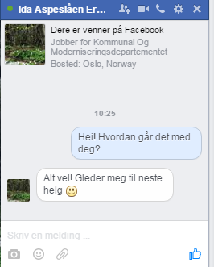
ብመሰንጀር ቻት ምግባር
6
Notes:
ብራውዘር ትጥቀም እንተኾይንካ እቲ ቻት ኣብ ንእሽተይ ሳጹን ኣብ ታሕተዋይ ወገን ንየማን ኣብ ርእሱ ዝኸኣለ መስኮት ይኽፈት። ኣፕሊኬሽን ትጥቀም እንተኾይንካ ድማ ኣብ ርእሱ ዝኸኣለ ኣፕሊከሽን "Messenger"፣ `` መሰንጀር`` ዝበሃል ይኽፈት። እዚ ብቐጥታ እዩ ዝግበር፣ እታ ሳጹን ድማ ነቲ ስክሪን ብምሉኡ ትሽፍኖ።

Slide 55
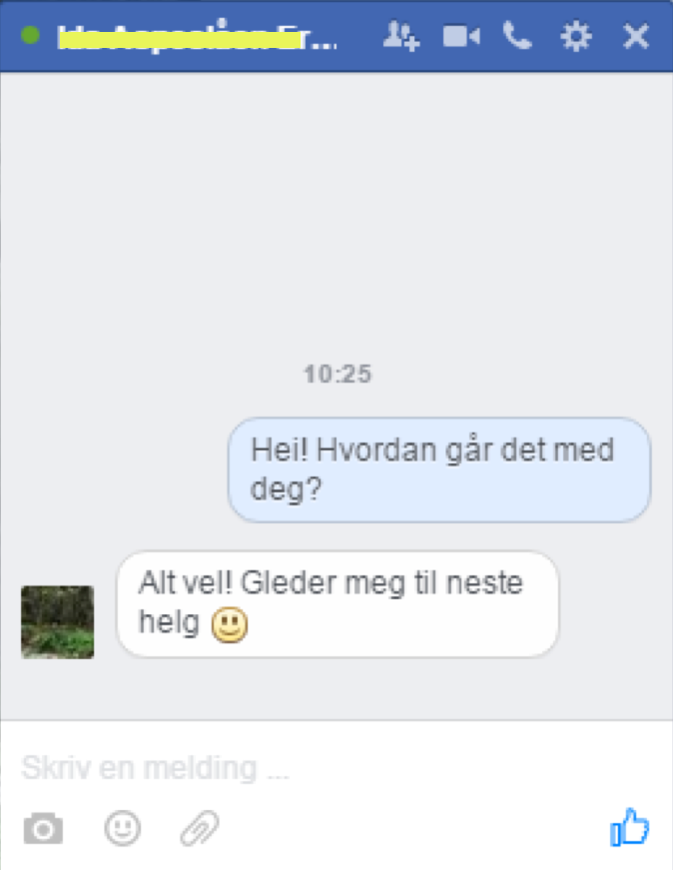
ብመሰንጀር ቻት ምግባር
6
Notes:
እዚ ቻት ንስኻን ምሳኻ ቻት ዝገብር ዘሎ ሰብን ትሳደዱዎ መልእኽትታት ብምሉኡ እዩ ዘርእየካ። እቲ ንስኻ ትሰዶ ኣብ የማናይ ወገን ይወጽእ፣ እቲ ዓርክኻ ዝሰዶ ድማ ኣብ ጸጋማይ ወገን ይወጽእ።
መልእኽቲ ክትጽሕፍ ከለኻ ኣብ ታሕተዋይ ክፋል ቻት ዘሎ ጻዕዳ ክፍቲ ቦታ ኢኻ ትጽሕፍ፣ ኣብቲ "Skriv en melding …"፣ `` መልእኽቲ ጸሓፍ`` ዝብል።

Slide 56
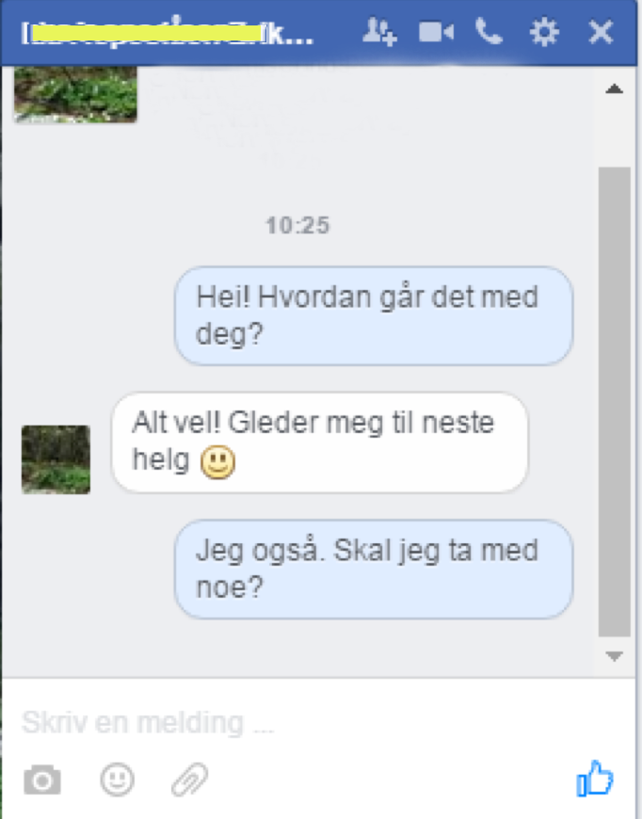


ብመሰንጀር ቻት ምግባር
6
Enter
Notes:
ክትብሎ ዝደለኻዮ ምስ ጸሓፍካዮ ኣብ ኪቦርድካ "Enter" ``ኢንተር`` ትብል ትጥውቓ ነቲ መልእኽቲ ንኽትሰዶ።

Slide 57

ብመሰንጀር ቻት ምግባር
6
Notes:
ኣፕሊኬሽን ትጥቀም እንተለኻ ስእሊ ቀስቲ ወይ ንእሽተይ ብወረቐት ዝተሰርሐት ነፋሪት ኣብ ጎኒ ዝጸሓፍካዮ ክትመጽእ እያ።

Slide 58
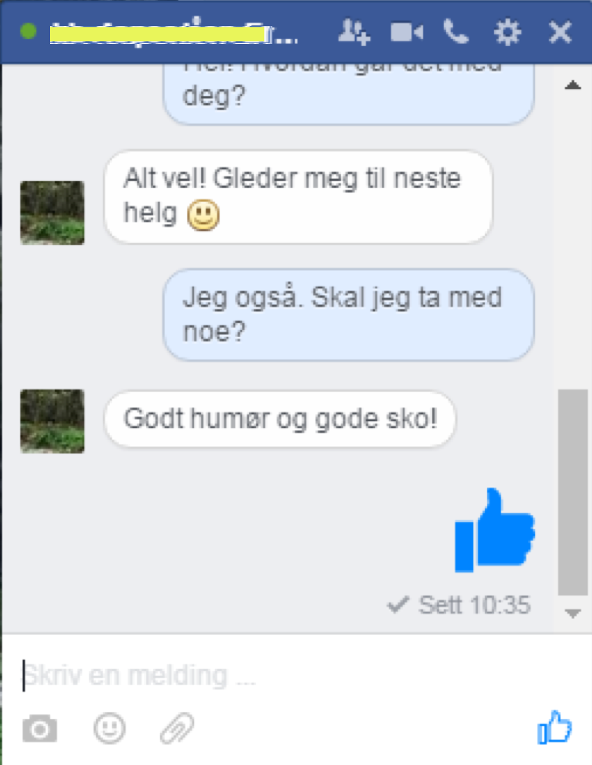
ብመሰንጀር ቻት ምግባር
6
Notes:
ንላዕሊ ተመልክት ዓባይዓባይቶ ወይ "like" ``ላይክ`` ፈይስቡክ ብብዝሒ ዝጥቀመሉ ምልክት እዩ፣ እዚ ከኣ ትርጉሙ እንታይ ክኸውን ይኽእል፣ ዝኾነ ከምዝፈተኻዮ፣ ከምዝተሰማማዕካሉ ወይ እቲ ሰብ ዝበሎ ከምዝተረደኣካ ከመልክት ይኽእል። ነዛ ምልክት እዚኣ ኣብ ቻት ውን ክትጥቀመላ ትኽእል ኢኻ። ኣብ ታሕቲ ንኢድ የማን ትርከብ።

Slide 59
ብመሰንጀር ቻት ምግባር
6
Notes:
ጸኒሕካ ውን ኣብ ቻት ስእልታት፣ አሞጂስ(ፍሽኽታ ዘለዎ ገጽ) ወይ ሰነዳት ከተእቱ ትኽእል ኢኻ፣ ይኹን ደኣ እምበር ኣብዚ ኮርስ ነዚ ኣርእስቲ ኣይክንኣትዎን ኢና። ብዛዕባ ፈይስቡክ ቅሩብ ኣፍልጦ ምስ ዘለዎ ፈላጢኻ ፈትኖ ወይ ምስ ካልእ ተሳታፊ ናይዚ ኮርስ ሎሚ መዓልቲ ተለማመደሉ።

Slide 60
ብመሰንጀር ቻት ምግባር
6
Notes:
ኣብ ቻት ብዙሓት ሰባት ከተእቱ ከምትኽእል፣ ዝርርብ ቪድዮ ክትከፍት ከምትኽእል፣ ንቻት መደወሊ ክትጥቀመሉ ከምትኽእልን ካልእን ምፍላጥ ውን ሓጋዚ ክኸውን ይኽእል እዩ። ኣብዚ ትርእየን ዘለኻ ምልክታት ብምጥቃም ነዞም ዕድላት ተመራመረሎም። ኩለን እዘን ምልክታት ውን ኣብ ታብለትን ስማርት-ተለፎንን ውን ኣለዋ፣ ሓደ እየን ድማ ዝመስላ፣ ግን ኣብቲ መስኮት ኣብ ካልእ ቦታ ይርከባ።

Slide 61
Del 7
ላይክ ምግባር፣ ርእይቶ ምሃብን(ኮመንት) ምክፋልን (ሼር ምግባር)

Slide 62
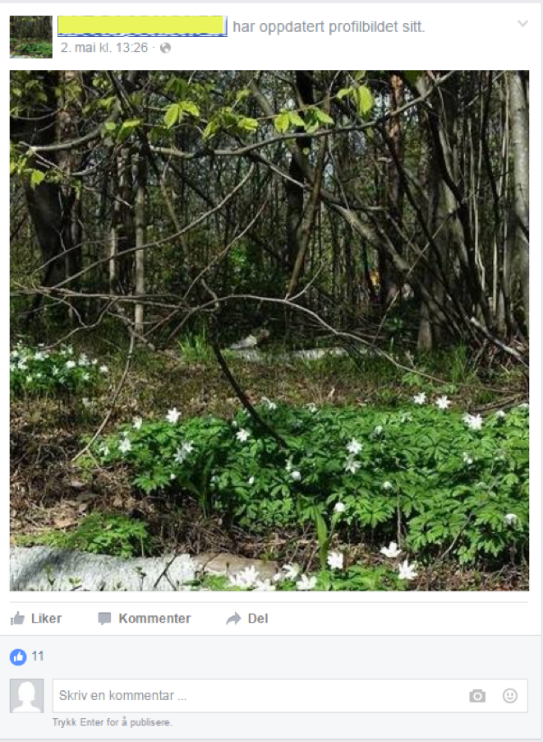
ላይክ ምግባር፣ ርእይቶ ምሃብን(ኮመንት) ምክፋልን (ሼር ምግባር)
7
Notes:
ግብረ-መልሲ ክትህብ፣ ከምኡውን ስእልታት፣ ርእይቶታት፣ ሕጡበ-ጽሑፋትን ካልእ ነገራት ኣዕሩኽትኻ፣ ትካላት፣ ኮመርሻላዊ ኣካላትን ካልኦትን ኣብ ፈይስቡክ ዘውጽኡዎ ንካልኦት ከተካፍል ፈይስቡክ ባይታ የጣጥሓልካ እዩ።

Slide 63
ላይክ ምግባር፣ ርእይቶ ምሃብን(ኮመንት) ምክፋልን (ሼር ምግባር)
7
Notes:
ከምዚ ዘግብረካ ፋንክሽናት(ዕማማት) ኣብ ትሕቲ እቲ ስእሊ፣ ርእይቶ ወይ ሕጡበ-ጽሑፍ፣ ሓንሳብ ሓንሳብ ውን ኣብ ጎኑ ትረኽቦ። "Liker", "Kommenter" ን"Del"ን ``ላይክ``፣ ``ርእይቶ ምሃብ``ን ``ምክፋልን`` ተባሂሎም ድማ ይጽውዑ፣ ከምኡውን ናይዚኦም ምልክታት ድማ ከተለልዮም ቐሊል እዩ። ዝኾነ ግብረ-መልሲ ክትህበሉ ቃሕ ዝብለካ ነገር ክትርኢ ከለኻ ካብዘን ፋንክሽናት ሓዲአን ወይ ካብ ሓደ ንላዕሊ ክትጥቀም ትኽእል።

Slide 64
ላይክ ምግባር፣ ርእይቶ ምሃብን(ኮመንት) ምክፋልን (ሼር ምግባር)
7
Notes:
"Liker"-ፋንክሽን(ዕማም)፣ ‘’ላይክ`` ተግብረካ ፋንክሽን ንሰዳዲ መልእኽቲ ብቕልጡፍ ግብረ-መልስኻ ክትህበሉ ዘኽእለካ እዩ። ንላዕሊ ተመልክት ዓባይዓባይቶ ኮይና እያ ትረኣየካ።

Slide 65
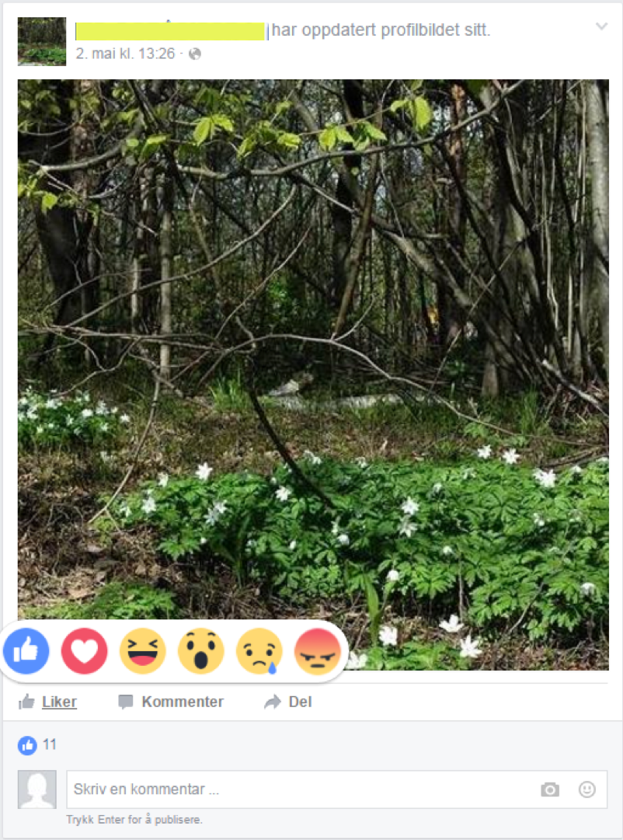
ላይክ ምግባር፣ ርእይቶ ምሃብን(ኮመንት) ምክፋልን (ሼር ምግባር)
7
Notes:
ኮምፕዩተር ክጥቀም ከለኻ ነታ ኣመልካቲት ማውዝ (ማውስ-ከርሰር) ኣብ ልዕሊ እታ "Liker" ትብል ትጥወቕ ኣመልክታ እሞ ሽዑ ዝተፈላለየ ምስልታት ከመጻልካ እዩ። ኣብ ታብለትን ስማርት-ተለፎንን ነታ "Liker" ኣጻብዕኻ ኣንብረላ፣ ክሳብ እተን ምስልታት ዝመጻልካ ከኣ ትጸቕጣ።
ነቲ ሼር ዝተገብረ ሓበሬታ ክትገልጾ ትደልዮ ስምዒትካ ዝውክል ምልክት ተመልክተሉ ወይ ትጥውቖ። `` ዓባይዓባይቶ ንላዕሊ ምምልካት``፣ ``ልቢ``፣ ``ሰሓቕ``፣ `` ምግራም/ስንባደ``፣ `` ሓዘን`` ወይ `` ንዳረ፣ሕርቃን፣ቁጠዐ`` ዝብሉ ስምዒታት ካብዚኦም ሓደ ክትመርጽ ትኽእል።
መብዛሕትኡ ሰብ ዝጥቀመሉ ዓባይዓባይቶኻ ንላዕሊ ምምልካት እዩ። እዘን ምስልታት ምጥቃም ከኣ ነቲ ስእሊ፣ ሕጡበ-ጽሑፍ ወይ ርእይቶ "like" ``ላይከ`` ምግባር ይበሃል።

Slide 66
ላይክ ምግባር፣ ርእይቶ ምሃብን(ኮመንት) ምክፋልን (ሼር ምግባር)
7
Notes:
ኣብ ፈይስቡክ ንዝወጽእ ስእልታት፣ሓበሬታን ካልእን ርእሶም ዝኸኣሉ ርእይቶታት ምጽሓፍ ውን ይከኣል እዩ።
ርእይቶኻ ንምሃብ ኣብታ "Kommenter" ማለት ``ርእይቶኻ ሃብ`` ትብል መጠወቒት ትጥውቕ፣ ወይ ድማ

Slide 67
ላይክ ምግባር፣ ርእይቶ ምሃብን(ኮመንት) ምክፋልን (ሼር ምግባር)
7
Notes:
… ኣብቲ "Skriv en kommentar" ማለት ``ርእይቶኻ ጸሓፍ `` ዝብል ቦታ ትጥውቕ

Slide 68
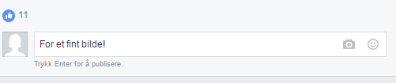

ላይክ ምግባር፣ ርእይቶ ምሃብን(ኮመንት) ምክፋልን (ሼር ምግባር)
7
Enter
Go
Return
Notes:
ርእይቶኻ ጸሓፍ። ስተይሽነሪ ኮምፕዩተር ወይ ላፕቶፕ ትጥቀም እንተኾይንካ ኢንተር ብምጥዋቕ ርእይቶኻ ወዲእኻ ትዝርግሖ። ሽዑ እቲ ርእይቶ ኣብ ትሕቲ ስእሊ ወይ ርእይቶ ዝሃብካላ ጽሑፍ ትወጽእ።

Slide 69
ላይክ ምግባር፣ ርእይቶ ምሃብን(ኮመንት) ምክፋልን (ሼር ምግባር)
7
Notes:
ታብለት ወይ ስማርት-ተለፎን ትጥቀም እንተኾይንካ ነታ ቀስቲ ወይ ንእሽተይ ብወረቐት ዝተሰርሐት ነፋሪት ብምጥዋቕ ትዝርግሖ። ( እዛ ምልክት እዚኣ ምስታ ቻት ክትገብር ከለኻ ትጥቀመላ ሓንቲ እየን።)

Slide 70
ላይክ ምግባር፣ ርእይቶ ምሃብን(ኮመንት) ምክፋልን (ሼር ምግባር)
7
Notes:
ካልኦት ዝዘርግሑዎ ስእሊ ወይ ጽሑፍ ውን ከተካፍል ክትመርጽ ትኽእል። ነዚ ክትገብር እታ "Del" ማለት ``ኣካፍል`` ትብል መጠወቒት ትጥውቓ።

Slide 71
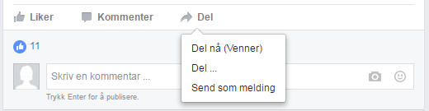
ላይክ ምግባር፣ ርእይቶ ምሃብን(ኮመንት) ምክፋልን (ሼር ምግባር)
7
Notes:
ሽዑ ሰለስተ ኣማራጺታት ኣሎ። ሕጂ ብምሉአን ኣማራጺታት ክንርእየን ኢና።

Slide 72
ላይክ ምግባር፣ ርእይቶ ምሃብን(ኮመንት) ምክፋልን (ሼር ምግባር)
7
Notes:
እታ "Del nå (Venner)" ማለት `` ሕጂ ኣካፍል(ኣዕሩኽ) ትብል ኣማራጺት እንተመሪጽካያ ስእሊ ወይ ጽሑፍ ኣብ መቓን-ግዜ ፈይስቡክ ይወጽእ እሞ ሽዑ ኣዕሩኽትኻ ክርእዩዎ ይኽእሉ።

Slide 73
ላይክ ምግባር፣ ርእይቶ ምሃብን(ኮመንት) ምክፋልን (ሼር ምግባር)
7
Notes:
ካልአይቲ ኣማራጺት"Del…" ማለት `` ኣካፍል`` ትብል እንተደኣ ጠዊቕካያ፣ ሓድሽ መስኮት ይኽፈት።

Slide 74
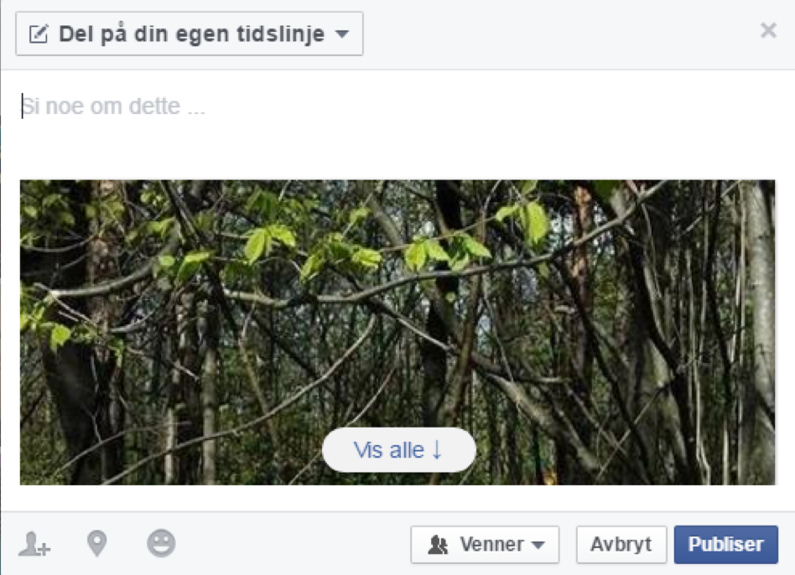
ላይክ ምግባር፣ ርእይቶ ምሃብን(ኮመንት) ምክፋልን (ሼር ምግባር)
7
Notes:
ኣብዚ ቦታ ገለ ክትጽሕፍ ዕድል ይኽፈተልካ `` ብዛዕባ እዚ….. ገለ በል’’።

Slide 75
ላይክ ምግባር፣ ርእይቶ ምሃብን(ኮመንት) ምክፋልን (ሼር ምግባር)
7
Notes:
"Publiser" ማለት ``ዘርግሓዮ`` ትብል መጠወቒት እንተደኣ ጠዊቕካያ ዝጸሓፍካዮ ጽሑፍካን ርእይቶኻን ኣብ መቓን-ግዜ ፈይስቡክ ይወጽእ።

Slide 76
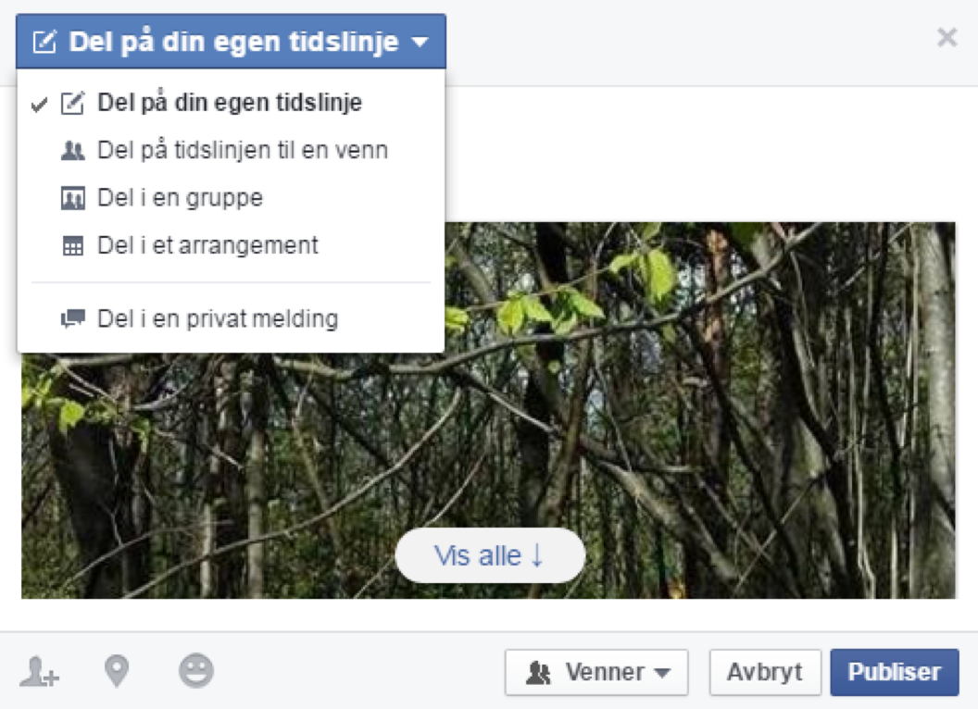
ላይክ ምግባር፣ ርእይቶ ምሃብን(ኮመንት) ምክፋልን (ሼር ምግባር)
7
Notes:
ካብ ናትካ ገጽ ወጻኢ ኣብ ካልእ ገጽ ስእሊ ወይ ጽሑፍ ከተውጽእ እንተደኣ ደሊኻ ነቲ ኣብ ላዕለዋይ ወገን መስኮት ዘሎ መምረጺ ኣብቲ "Del på din egen tidslinje". ማለት `` ኣብ ናትካ መቓን-ግዜ ኣካፍል`` ትብል ጠውቕ እሞ ሽዑ ዝተፈላለየ ከተካፍለሉ ትኽእል ኣማራጺታት ክመጻልካ እዩ።

Slide 77
ላይክ ምግባር፣ ርእይቶ ምሃብን(ኮመንት) ምክፋልን (ሼር ምግባር)
7
Notes:
ኣብ መቓን-ግዜ(መንደቕ) ናይ ዓርክኻ፣ ሓደ ጉጅለ ወይ ሓደ መደብ ወይ ውራይ ከተካፍል ክትመርጽ ትኽእል ኢኻ። ዝደለኻዮ ኣማራጺ ጽቐጥ። ኣብዚ ኣብነት እዚ ኣብ መቓን-ግዜ ዓርክኻ ከነካፍል ንመርጽ ኣለና።

Slide 78
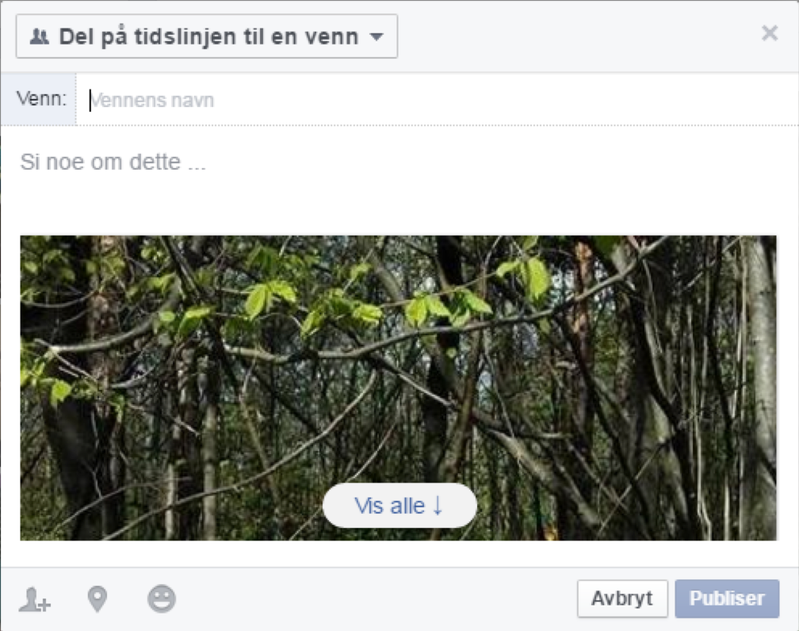
ላይክ ምግባር፣ ርእይቶ ምሃብን(ኮመንት) ምክፋልን (ሼር ምግባር)
7
Notes:
ኣየናይ ኣማራጺ ትመርጽ ብዘየገድስ እቲ ዝመጽእ መስኮት ዳርጋ ሓደ እዩ ዝመስል። መጀመርታ እቲ ከተካፍሎ ትደሊ ዘለኻ ዓርክኻ፣ ጉጅለኻ ወይ መደብ ወይ ውራይ፣ ስሙ ጸሓፍ ኢሉ ክሓተካ እዩ። ኣብቲ ናይ ስም ቦታ ጸሓፎ። እንተደሊኻ ውን ካብ ሓደ ስም ንላዕሊ ውን ክትጽሕፍ ትኽእል ኢኻ።

Slide 79
ላይክ ምግባር፣ ርእይቶ ምሃብን(ኮመንት) ምክፋልን (ሼር ምግባር)
7
Notes:
ኣብዚ ውን ቅድሚ ምክፋልካ ንእሽተይ መልእኽቲ ወይ ርእይቶ ክትጽሕፍ ክትመርጽ ትኽእል ኢኻ።

Slide 80
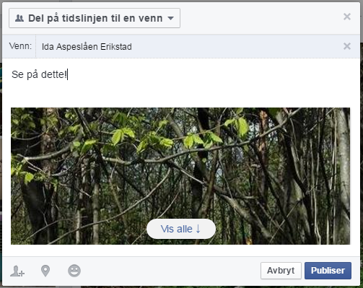
ላይክ ምግባር፣ ርእይቶ ምሃብን(ኮመንት) ምክፋልን (ሼር ምግባር)
7
Notes:
እቶም ትደልዮም ተቐበልቲ ብምሉኦም ምስ ኣእተኻዮም፣ ምናልባሽ ውን ርእይቶ ምስ ጸሓፍካሉ ሽዑ "Publiser"፣ ``ዘርግሓዮ`` ትጥውቕ።

Slide 81
ላይክ ምግባር፣ ርእይቶ ምሃብን(ኮመንት) ምክፋልን (ሼር ምግባር)
7
Notes:
እታ መወዳእታ ክትመርጻ ትኽእል ኣማራጺት "Send som melding" ማለት `` ከም መሰጅ ስደዶ`` ትብል እያ። ነዚኣ እንተደኣ ጠዊቕካያ ከምቲ ኣብ መቓን-ግዜ፣ ጉጅለ ወይ ካልእ ከተካፍል ከለኻ ዝመጻልካ መስኮት ምስኣ ትመሳሰል መስኮት እያ ሕጂ ክትመጻልካ። ኣብዚ ከኣ "Publiser" ማለት ``ዘርግሓዮ`` ትብል ምስ ጠወቕካ እቲ መልእኽቲ፣ ጽሑፍ ወይ ስእሊ ኣብ ናይ ቻት መስኮት ክወጻልካ እዩ( ልክዕ ከም ናርማል ቻት ክትገብር ከለኻ ዝመጽእ)። ትሕዝቶኡ እቲ ወይ እቶም ከተካፍሎም ትደልዮም ሰባት ጥራሕ እዩ ዝረኣዮም። ኣብዚ ድማ ነቲ ንስኻ ዘካፈልካዮ ግብረ-መልሲ ክሰዱ ይኽእሉ፣ ሽዑ ዕላልኩም ከም ኣብ ኖርማል ቻት ክትቅጽሉ ትኽእሉ።

Slide 82
Del 8
ምስ ልዳት መምረጺ (menylinje/menubar) ዝያዳ ተላለ።

Slide 83
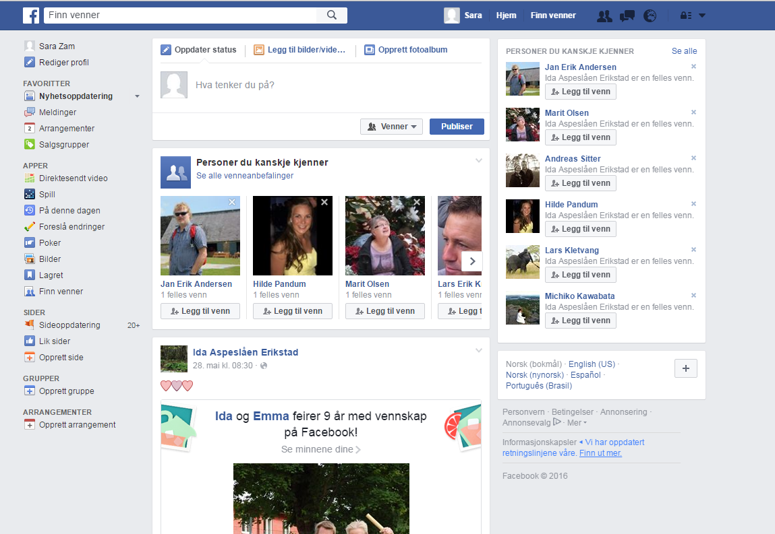
ምስ ልዳት መምረጺ (menylinje/menubar) ዝያዳ ተላለ።
8
Notes:
መምረጺ መስመር ፈይስቡክ ኣብ ላዕለዋይ ክፋል ስክሪን ትርከብ። ኣብ ኮምፕዩተር ፈይስቡክ ክትጥቀም ከለኻ ሰማያዊት እያ ትኸውን፣ ኣብ ታብለት ወይ ስማርት-ተለፎን ክትጥቀም ከለኻ ቅሩብ ዝተፈልየ መልክዕ ክህልዎ ይኽእል እዩ።

Slide 84
ምስ ልዳት መምረጺ (menylinje/menubar) ዝያዳ ተላለ።
8
Notes:
ኣብ ገሊኡ ቦታታት እቲ መስመር ዝተመቕለ ብምዃኑ ገሊኡ ፋንክሽናት(ዕማማት) ኣብ ላዕለዋይ ክፋል ናይቲ ስእሊ ይረኣየካ፣ ገሊኡ ድማ ኣብ ታሕተዋይ ክፋል። እተን ኣገደስቲ ዝበሃላ ፋንክሽናት መብዛሕትአን ብራውዘር ተጠቒምካ ኣፕሊከሽን ተጠቒምካ ብዘየገድስ ትረኽበን ኢኻ፣ ዋላ ኳ ኣብ ኣፕሊከሽን ዘሎ ኣማራጺታት ዝውሕድ እንተኾነ።

Slide 85
ምስ ልዳት መምረጺ (menylinje/menubar) ዝያዳ ተላለ።
8
Notes:
መድለዪ ቦታ ኣቐዲምና ቅሩብ ፈሊጥናዮ ኣለና፣ ኣብዚ ኢኻ ንኣዕሩኽ፣ጉጅለታት፣ መደባትን ውራያትን ወዘተ ትደልዮም።

Slide 86
ምስ ልዳት መምረጺ (menylinje/menubar) ዝያዳ ተላለ።
8
Notes:
ኮምፕዩተር ንዝጥቀሙ ኣብ መምረጺ መስመር ንኢድ የማን ሰለስተ ኣማራጺታት ክመጻሎም እዩ። ነዚኣን ኣቕሪብና ክንርእየን ኢና፣ ኣብቲ ኣፕሊኬሽን ውን ኣበይ ከምዝርከባ ክንርኢ ኢና።

Slide 87


ምስ ልዳት መምረጺ (menylinje/menubar) ዝያዳ ተላለ።
8
Notes:
ቀዳመይቲ ኣማራጺት ስእሊ-ፕሮፋይልካን ስምካን እያ ተርእየካ። ነዚኣ እንተጠዊቅካያ ብቐጥታ ናብ መንደቕካ/መቓን-ግዜኻ ትወስደካ።

Slide 88
ምስ ልዳት መምረጺ (menylinje/menubar) ዝያዳ ተላለ።
8
Notes:
ኣብ ኣፕሊኬሽን ነዛ ኣማራጺት እዚኣ ንምርካብ ኣብ ምልክት መምረጺት ትጥውቕ( ሰለስተ ጋድም መስመራት)። ሽዑ ነዋሕ ሊስታ ክትመጻልካ እያ፣ ኣብኡ ድማ ብብራውዘር ፈይስቡክ ዝጥቀሙ ብቐጻሊ ዝርእዩዎ፣ንዓኻ ክመጻልካ እዩ፣ ኣብ ኣፕሊኬሽንን ታብለትን እዚ ቦታ ንምርካብ ተባሂሉ ስለዝተኣለየ እዩ ብቐጻሊ ዘይርአ።

Slide 89
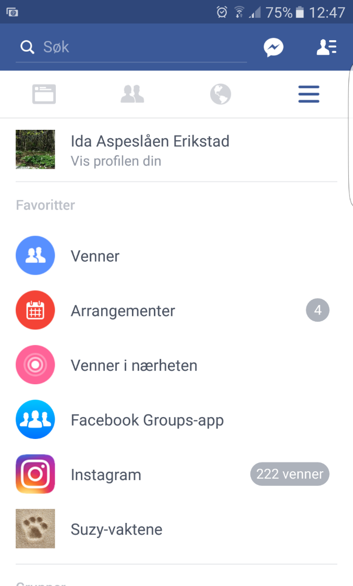
ምስ ልዳት መምረጺ (menylinje/menubar) ዝያዳ ተላለ።
8
Notes:
ሽዑ ነዋሕ ሊስታ ክትመጻልካ እያ፣ ኣብኡ ድማ ብብራውዘር ፈይስቡክ ዝጥቀሙ ብቐጻሊ ዝርእዩዎ ንዓኻ ክመጻልካ እዩ፣ ኣብ ኣፕሊኬሽንን ታብለትን እዚ ቦታ ንምርካብ ተባሂሉ ስለዝተኣለየ እዩ ብቐጻሊ ዘይርአ።

Slide 90
ምስ ልዳት መምረጺ (menylinje/menubar) ዝያዳ ተላለ።
8
Notes:
ኣብ ላዕለዋይ ክፋል ልዳት መምረጺ ስእሊ-ፕሮፋይልን ስምካን ይርአ። ናብ መቓን-ግዜ ንኽወስደካ ኣብኡ ጠውቕ።

Slide 91
ምስ ልዳት መምረጺ (menylinje/menubar) ዝያዳ ተላለ።
8
Notes:
ናብ ብራውዘር ንመለስ።
ኣብታ "Hjem" ማለት `` ሆም`` ትብል እንተጠዊቕካ ናብቲ ዜና ዝወጻሉ ገጽ ክወስደካ እዩ። እዚኣን እታ ፈይስቡክ ክትኣቱ ከለኻ ትርእያ ገጽን ሓንቲ እየን፣ እዚኣ ከኣ ብቐጻሊ እንዳተቐየረት እያ ትኸይድ ምእንታን ኣዕሩኽትኻ፣ ማሕበራት፣ ውድባትን እንታይ የካፍሉ ከምዘለዉ፣ እንታይ ርእይቶታት ይህቡ ከምዘለዉን፣ እንታይ ዓይነት ዜና ይዝርግሑ ከምዘለዉን ወዘተ ንኽትርኢ።
ኣብ ኣፕሊኬሽን እዛ ፋንክሽን(ዕማም) እዚኣ ከም ምስሊ እያ ትረኣየካ። ነዚኣ እንተጠዊቕካያ ድማ ናብቲ ዜናታት ብቀጻሊ ዝዝርግሓሉ ገጽ ትወስደካ።

Slide 92
ምስ ልዳት መምረጺ (menylinje/menubar) ዝያዳ ተላለ።
8
Notes:
"Finn venner"፣ ``ኣዕሩኽትኻ ርኸብ`` ትብል ፋንክሽን ኣብ ብራውዘር ጥራሕ እያ ትርከብ። ነዚኣ እንተደኣ ጠዊቕካያ ፈይስቡክ ምናልባሽ ትፈልጦም ትኸውን ኢኻ ኢሉ ዝግምቶም ተጠቀምቲ ኣብ ሊስታ የርእየካ። እንተደኣ ደሊኻ ነቲኦም ኣብዛ ሊስታ ዝወጹ ከም ኣዕሩኽ-ፈይስቡክ ክትምዝግቦም ወይ ኣድ ክትገብሮም ትኽእል ኢኻ። እዛ ፉንክሽን(ዕማም) ግድን ኣይኮንካን ክትጥቀመላ ዘለካ፣ ምኽንያቱ ኣብ መድለዪ ቦታ ኣዕሩኽትኻ ባዕልኻ ደሊኻ ረኺብካ ምምዝጋብ ማዕረ ኣድማዕነት ስለዘለዎ። እዛ "Finn venner"-ፋንክሽን ኣብ ኣፕሊኬሽን ፈይስቡክ ስለዘይትመጻልካ ባዕልኻ ኢኻ ክትደሊ ዘለካ።

Slide 93
ምስ ልዳት መምረጺ (menylinje/menubar) ዝያዳ ተላለ።
8
Notes:
እተን ሕጂ ንርእየን ኣብ መምረጺ ዘለዋ ኣማራጺታት ድማ እዚአን ዝስዕባ እየን፣ "Venneforespørsler"( ሕቶታት ዕርክነት), "Meldinger"(መሰጃት) og "Varsler"(ሓበርቲ).

Slide 94

ምስ ልዳት መምረጺ (menylinje/menubar) ዝያዳ ተላለ።
8
Notes:
እዘን ፋንክሽናት(ዕማማት) እዚአን ብምስልታት ጥራሕ እየን ተመልኪተን ዘለዋ። ብራውዘር ክትጥቀም ከለኻ ኣብ ልዳት መምረጺ ጎኒ ጎኒ ተሰሪዐን ትረኽበን፣ ሕብረን ድማ ደሚቕ ሰማያዊ እዩ። ኣብ ኣፕሊኬሽን እተን ምስልታት ሓደ ኮይነን፣ ኣብ ታሕተዋይ ክፋል እቲ ስእሊ ዲኻ ክትረኽበን ወይ ኣብ ላዕለዋይ ክፍሊ ከከም ዝተጠቐምካሉ ናውቲ ማለት ስማርት-ተለፎን ድዩ ወይ ታብለት ድዩ እዩ ዝውስኖ።
ነዚአን ሰለሰተ ዘለወን ፍሉይ መለለዪ፣ ኩሉ ግዜ ዝኾነ ሓድሽ ነገር ኣብቲ ካተጎሪ(ምድብ) ክግበር ከሎ ንእሽተይ ቁጽሪ ኣብ ጎኒ እቲ ምስሊ ኣብ ሓንቲ ቀያሕ ርቡዕ-ኩርናዕ ትረኣየካ- መብዛሕትኡ ግዜ ውን ከምቲ ኣብ ተለፎንካ ጽሑፋዊ መሰጅ ክትቅበል ከለኻ ዝመጽእ ድምጺ ውን ክትሰምዕ ኢኻ።

Slide 95
ምስ ልዳት መምረጺ (menylinje/menubar) ዝያዳ ተላለ።
8
Notes:
እታ ቀዳመይቲ ንርእያ ካተጎሪ `` "Venneforespørsler" ማለት ``ሕቶታት ዕርክነት`` ትብል እያ ክትከውን። ገሊኦም ዓርክኻ ክኾኑ ክሓቱኻ ከለዉ፣ ወይ ንስኻ ንካልኦት ዓርክኹም ክኸውን ኢልካ ምስ ሓተትካዮም ምስ ተቐበሉዎ፣ኣብዚ ኣብ ቀያሕ ርቡዕ-ኩርናዕ ቁጽሪ ክትወጽእ እያ።

Slide 96

ምስ ልዳት መምረጺ (menylinje/menubar) ዝያዳ ተላለ።
8
Notes:
ገሊኦም ዓርክኻ ክኾኑ ክሓቱኻ ከለዉ፣ ወይ ንስኻ ንካልኦት ዓርክኹም ክኸውን ኢልካ ምስ ሓተትካዮም ምስ ተቐበሉዎ፣ኣብዚ ኣብ ቀያሕ ርቡዕ-ኩርናዕ ቁጽሪ ክትወጽእ እያ። ነታ ምስሊ ምስ ጠወቕካያ እንታይ ከምዝተገብረ ዘርኢ ሊስታ ይመጽእ እሞ፣ ነቲ ሕቶ ዕርክነት ክትቅበሎ ዲኻ ክትነጽጎ ትደሊ የምርጸካ።

Slide 97
ምስ ልዳት መምረጺ (menylinje/menubar) ዝያዳ ተላለ።
8
Notes:
እታ ትስዕብ ካተጎሪ ድማ "Meldinger"፣ `` መሰጅ`` እያ።

Slide 98

ምስ ልዳት መምረጺ (menylinje/menubar) ዝያዳ ተላለ።
8
Notes:
ኣብዚ ውን ቁጽሪ ዝሓዘለት ቀያሕ ርቡዕ-ኩርናዕ ክትመጻልካ እያ እንተደኣ ድሕሪ ዝሓለፈ ግዜ ዝኾነ ዝተገብረ ሓድሽ ነገር ሃልዩ።

Slide 99
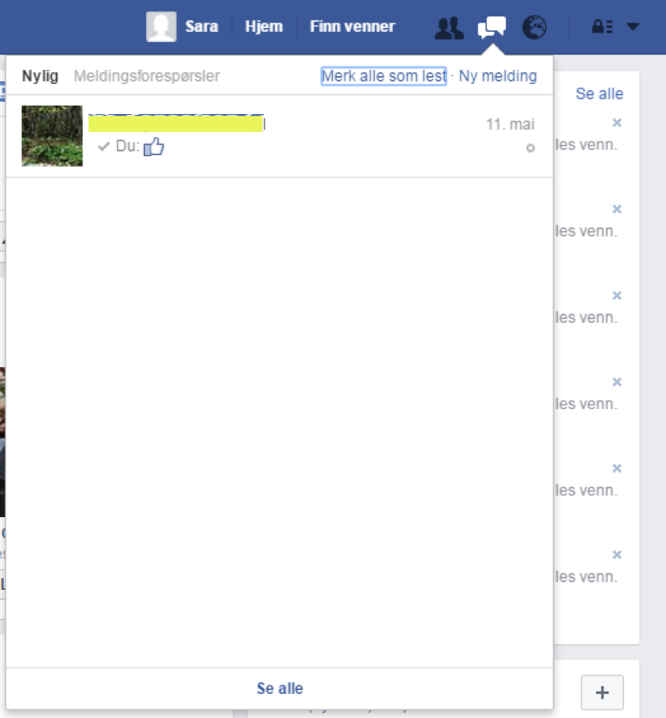
ምስ ልዳት መምረጺ (menylinje/menubar) ዝያዳ ተላለ።
8
Notes:
ነታ ምስሊ እንተደኣ ጠዊቕካያ ዘካየድካዮ ዝርርባት ተርኢ ሊስታ ክትመጻልካ እያ፣ እተን ዝሓደሳ ዝርርባት ድማ ኣብ ላዕሊ ይወጻ። ኣብዛ ሊስታ ካብ ዘለዋ ዝርርባት ዘረባ ንኽትቅጽል ሓንቲ ጠውቕ እሞ፣ ሽዑ ሓድሽ መስኮት-ቻት ክኽፈተልካ እዩ።

Slide 100
ምስ ልዳት መምረጺ (menylinje/menubar) ዝያዳ ተላለ።
8
Notes:
እታ ናይ መወዳእታ ምስሊ"Varsler" `` ሓባሪት`` ፣ ኮይና ካልእ ነገራት ኣብ ፈይስቡክ ዝግበርን ንዓኻ ዝምልከት ነገራትን እያ ትሕብረካ። ንኣብነት ናብ ሓደ ውራይ ክትዕደም ከለኻ ክኸውን ይኽእል ወይ ኣብ ሓደ ጉጅለ ኣባል ንኽትከውን፣ ወይ ድማ ኣብ ናትካ መቓን-ግዜ ሰብ ሓበሬታ ኣውጺኡ ከምዘሎ ወይ ርእይቶ ከምዝሃበ ወይ ላይክ ከምዝገበረ ክኸውን ይኽእል፣ ወይ ድማ ትፈልጦ ሰብ ዕለተ-ልደቱ ከምዝበጽሐን ብዙሓ ካልእ ነገራትን ክኸውን ይኽእል።

Slide 101

ምስ ልዳት መምረጺ (menylinje/menubar) ዝያዳ ተላለ።
8
Notes:
ልክዕ ከምተን ክልተ ካልኦት ዝራእናየን ካተጎሪታት(ምድባት) ሓደስቲ ሓባሪታት ከመጻ ከለዋ ኣብ ቀይሕ ርቡዕ-ኩርናዕ ቁጽሪ ይወጽእ እዩ።

Slide 102
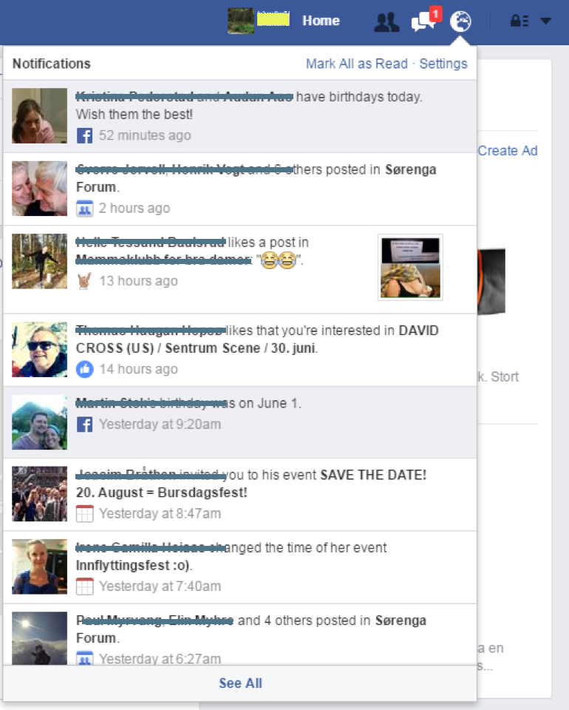
ምስ ልዳት መምረጺ (menylinje/menubar) ዝያዳ ተላለ።
8
Notes:
ነታ ምስሊ ጠውቃ ምእንታን እንታይ ከምዝተገብረ ዘርኢ ሊስታ ክትርእያ። ኣብታ ሊስታ ዘለዋ ነጥብታት ንሓንቲአን እንተደኣ ጠዊቕካየን ናብቲ ገለ ተጌሩሉ ዘሎ ገጽ ይወስደካ።

Slide 103
ምስ ልዳት መምረጺ (menylinje/menubar) ዝያዳ ተላለ።
8
Notes:
ኣብታ ልዳት መምረጺት ዘላ ናይ መወዳእታ ምስሊ ኣብ ብራውዘር ሓንቲ ቀስቲ ኮይና፣ ኣብ ኣፕሊኬሽን ከኣ ምልክት-መምረጺ ሰለስተ መሰመራት እዮም።

Slide 104
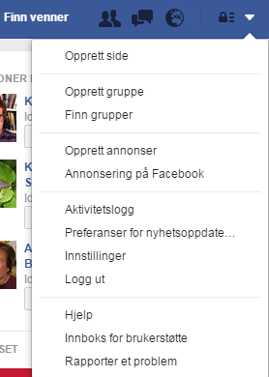
ምስ ልዳት መምረጺ (menylinje/menubar) ዝያዳ ተላለ።
8
Notes:
ነዚኣ እንተጠዊቕካያ ድማ ኣብ ፈይስቡክ ክትገብሮ ትኽእል ካልእ ንጥፈታት ተርኢ ነዋሕ ሊስታ ክትመጻልካ እያ። ኣብዚ ብዙሕ ካልእ ዕድላት ኣሎ ፈይስቡክ ጽቡቕ ጌርካ ምስ ለመድካዮ ክትመራመረሉ ትኽእል፣ ይኹን ደኣ እምበር ኣብዚ ናትና ኮርስ እተን እንኮ ንዛረበለን ኣብ መምረጺ ዘለዋ ኣማራጺታት "Hjelp" ማለት ``ሓገዝ``ን "Logg ut" `` ሎግ ኣውት`` ዝብላን እየን ክኾና።

Slide 105
ምስ ልዳት መምረጺ (menylinje/menubar) ዝያዳ ተላለ።
8
Notes:
ኣብቲ ሊስታ ነዊሕ ንታሕቲ ምስ ወረድካ "Hjelp" ትብል ማለት `` ሓገዝ`` ኣብ መምረጺ ዘላ ኣማራጺት ክትረክብ ኢኻ። ነዚእ እንተደኣ ጠዊቕካያ ናብ ማእከል ሓገዛት ፈይስቡክ ትወስደካ እሞ ብዛዕባ ብምሉኡ ፋንክሽናት(ዕማማት)፣ ኣገልግሎታት፣ ሰቲንግስ፣ ከምኡውን ሓበሬታ ናይ ምትሕልላፍ ዕድላት ብምሉኡ ክትመሃር ትኽእል። ዘጠራጥረካ ሕቶታትን ኩነታትን እንተደኣ ጎኒፉካ ናብዚ ምኻድ ሓጋዚ ክኸውን ይኽእል እዩ።

Slide 106
Del 9
ሎግ ኣውትን ሎግ ኢንን `` ምእታውን ምውጻእን``

Slide 107


Logg på og av
9
Notes:
ኣብቲ ሊስታ ነዊሕ ምስ ወረድካ "Logg ut" ማለት `` ሎግ ኣውት`` ትብል ኣብ መምረጺ ዘላ ኣማራጺት ክትረክብ ኢኻ። እቶም ኣፕሊኬሽን ወይ ታብለት ዝጥቀሙ ድማ ናብ ታሕተዋይ ጫፍ ክወርዱ ኣለዎም።
ነዛ ኣማራጺት እዝያ እንተጠዊቕካያ ካብ ፈይስቡክ ሎግ-ኣውት ትገብር ብምህላውካ ወይ ካብ ፈይስቡክ ብውምጻእኻ ክሳብ መሊስካ ኣብ ፈይስቡክ ሎግ-ኢን ትገብር ወይ ትኣቱ መሰጃት ወይ ሓበርቲ ኣይክመጹኻን እዮም። ኣብ ኮምፕዩተር፣ ታብለት ወይ ስማርት-ተለፎን መብዛሕትኡ ግዜ በይንኻ ጥራሕ ትጥቀመሉ እንተኾይንካ ካብ ፈይስቡክ ሎግ-ኣውት ምግባር ወይ ምውጻእ ልሙድ ኣይኮነን። መብዛሕትኡ ሰብ ዝኾነ ኣገዳሲ ነገር ክገብር ከሎ ኣብ ስክሪን ብቐጥታ ክሕበሮም እዩ ዝቐለሎም፣ ማለት ኣብ ክንዲ ብቐጻሊ ሎግ-ኣውትን ሎግ-ኢንን እንዳገበሩ ሓድሽ ነገራት ኣሎ ድዩ የለን ዝከታተሉ። ትጥቀመላ ኮምፕዩተር፣ታብለት ወይ ተለፎን ብዙሓት ዝተፈላለዩ ሰባት ዝጥቀሙላ እንተኾይኖም ሎግ-ኣውት ክትገብር ኣገዳሲ እዩ፣ ምእንታን ዝኾነ ሰብ ኣብ ናትካ ፈይስቡክ ኣትዩ ንዓኻ ተመሲሉ ከይቀርብ፣ ፓስዎርድካ ከይቅይሮ ወይ ካልእነገራት ከይገብር። ብፍላይ ድማ እቲ ትጥቀመሉ ኮምፕዩተር ኣብ ቤት-ንባብ ወይ ካልእ ህዝባዊ ቦታ ዝርከብ እንተኾይኑ ዝለዓለ ኣገዳስነት ይህልዎ።
ሎግ-ኣውት ንኽትገብር ወይ ንኽትወጽእ "Logg ut" ማለት `` ሎግ-ኣውት`` ትብል ጠውቃ።

Slide 108


Logg på og av
9
Notes:
ሎግ-ኣውት ምስ ገበርካ ድማ እዘን ስእልታት እዚአን ኣብ ናታትኩም ስክሪን ክመጻ እየን። ፖሮፋይል መጀመርታ ክነውጽእ ከለና ርኢኹመን ስለዝነበርኩም ትዝክሩወን ትኾኑ ኢኹም እዘን ስእልታት።

Slide 109

Logg på og av
9
Notes:
መሊስካ ሎግ-ኢን ክትገብር እንተደኣ ደሊኻ ድማ ኣብ ብራውዘርካ ኢመይልካ ወይ ቁጽሪ ሞባይልካ ክትጽሕፍ ኣለካ፣ ከምኡውን ፓስዎርድካ፣ ድሕሪኡ ኣብ ላዕለዋይ ክፋል እቲ ገጽ ዘላ "Logg inn" ማለት `` ሎግ-ኢን`` ትብል መጠወቒት ትጥውቓ።
ኣፕሊኬሽን ትጥቀም እንተኾይንካ ድማ ኣብ ማእከል እቲ ስክሪን ዘሎ ስምካ ወይ ስእልኻ ጥራሕ እዩ ምጥዋቕ ዘድልየካ።

Slide 110
Logg på og av
9
Notes:
ናትካ ስም ወይ ስእሊ እንተዘይጸኒሑካ ድማ፣ ኣብቲ "Logg inn på en annen konto" ማለት `` ኣብ ካልእ ኣካውንት ሎግ-ኢን ግበር`` ዝብል ክትጥውቕ ኣለካ፣ ሽዑ ልክዕ ከምቶም ብራውዘር ዝጥቀሙ ጌርካ ውልቃዊ ሓበሬታኻ ትመልእ።
እዚ ምስ ገበርኩም ከኣ መሊስኩም ፈይስቡክ ኣቲኹም ኣለኹም!

Slide 111
ተወደአ
– ኩላትኩም ብመንፍዓት ክትሰርሑ ጺኒሕኩም!
እዚ ክትለማመዱሉ ትኽእሉ:
ፈይስቡክ ሎግ-ኢን ጌርካ ምእታውን ሎግ-ኣውት ጌርካ ምውጻእን
ኣዕሩኽ፣ጉጅለታትን ተመሳሳልን ደሊኻ ምርካብ
ትፈትወን ጉጅለታትን ትካላትን ምፍታው፣ ምእንታን እንታይ ይገብራ ከምዘለዋ ዝተሓደሰ ሓበሬታ ክመጻካ
ንካልኦት ኣብ ናትካ ሊስታ ኣዕሩኽ ክምዝገበኩም ኢልካ ምሕታት
ምፍታው፣ ርእይቶ ምሃብን ሕጡበ-ጽሑፋትን ስእልታትን ምክፋልን
ምስ ካልኦት ተጠቀምቲ ምዕላል/ቻት ምግባር
ኣቐቓቕማ መምረጺ-ልዳት(menubar)

